Slide 3
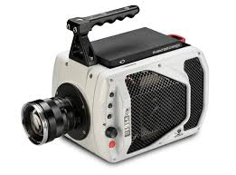
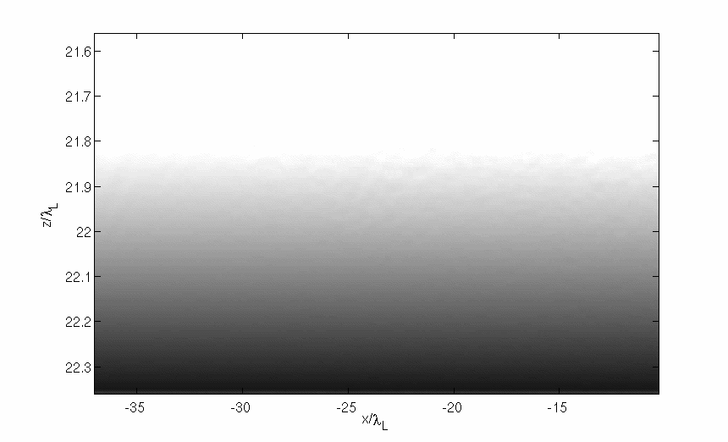
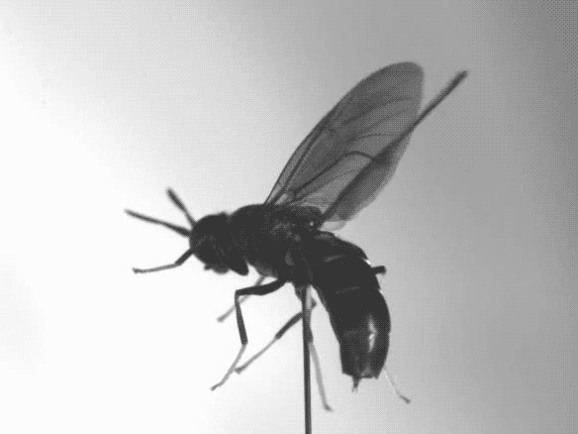
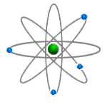
génération d’impulsions attosecondes
Temps
génération de faisceaux d’électrons <fs
plasma
stimulé fs
ailes de mouche
molécules
électrons
nucléons
Motivations:
Etude de la dynamique ultra-rapide de la matière
Expérience de diffraction d’électrons résolue en temps (<fs)
Compréhension de la dynamique plasma: expériences pompe-sonde

Slide 4
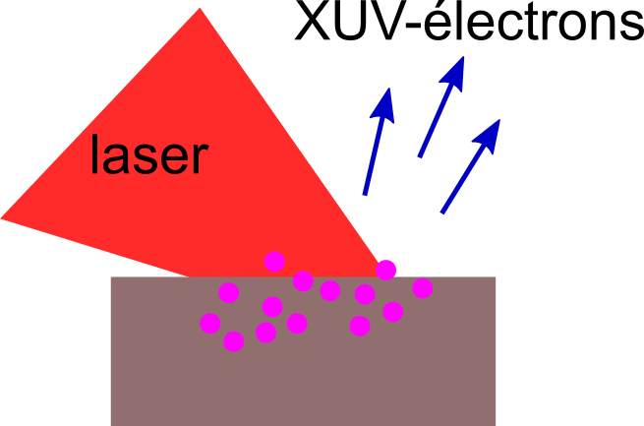
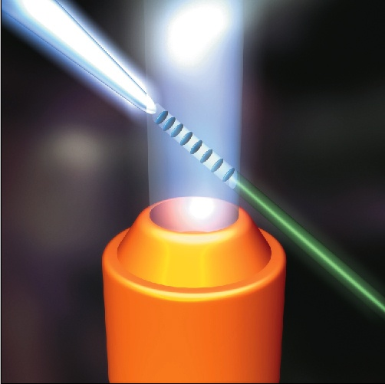
plasma sur-critique
Etudier la dynamique de l’interaction
Génération d’impulsions attosecondes
Cible solide
Génération de faisceaux d’électrons
Système laser fs
Salle Noire
Expériences réalisées au kHz
(Benoît Beaurepaire)
plasma sous-critique
Etudier la dynamique de l’interaction
laser
Génération de faisceaux d’électrons
Jet de gaz
électrons
Notes:
Il existe des technique conventionnelles de gnération de faisceau d’électrons ou de photon. Citons l’exemple de l’exemple des générateur de rayon X ou des microscope électronique, très largement répendu car « relativement bon marché ». Il repose tout deux sus une génération par décharge. On peur leur opposé des sources beaucoup performantes à savoir les synchrotron et XFEL pour leur avantages. Toutefois, les dimensions des images parlent d’elles même: ces instanallations sont couteuses et volumineuses. Notre approche est dont la générations utlisant des schéma d’intéraction laser-plasma, et dans notre groupe puls particulièrement: sur miroir plasma.

Slide 5
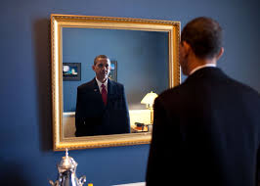
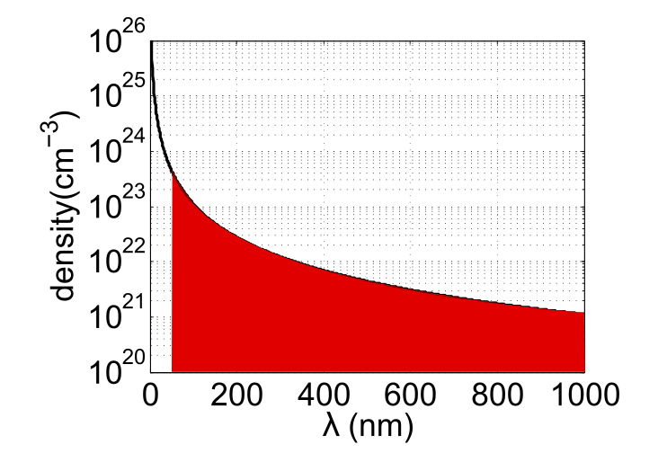
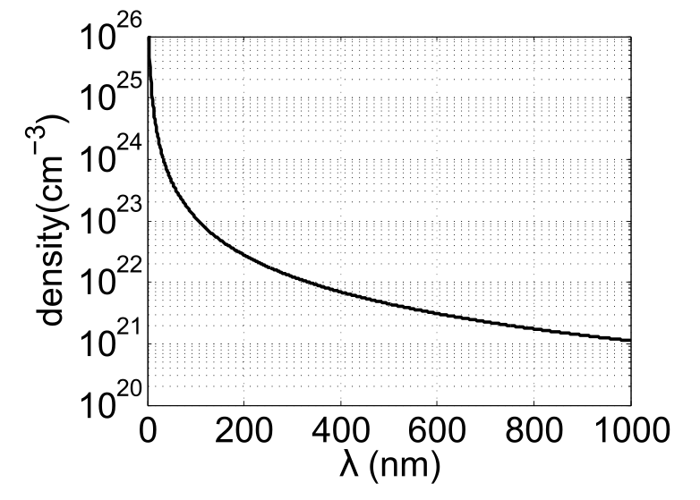

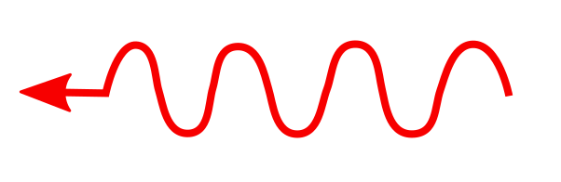
Miroir :
Surface polie
Revêtement
métallique
Réflexion sur une plasma de densité nc :
Réflexion
Silice ionisée
Miroir plasma :
Plasma…
…avec une surface
de qualité optique
Notes:
Un miroir est une surface polie optiquement avec une revêtement métallique.
Pour une densité de plasma donnée, il existe une longeur d’onde au delas desquelle pour les longueur d’onde sont reflécit, comme sur une mirroir. On note lambdaC cette longueur d’onde. Dans le cas de la silice par exemple, toute les longueur d’onde en rouge vont être réfléchies.

Slide 6
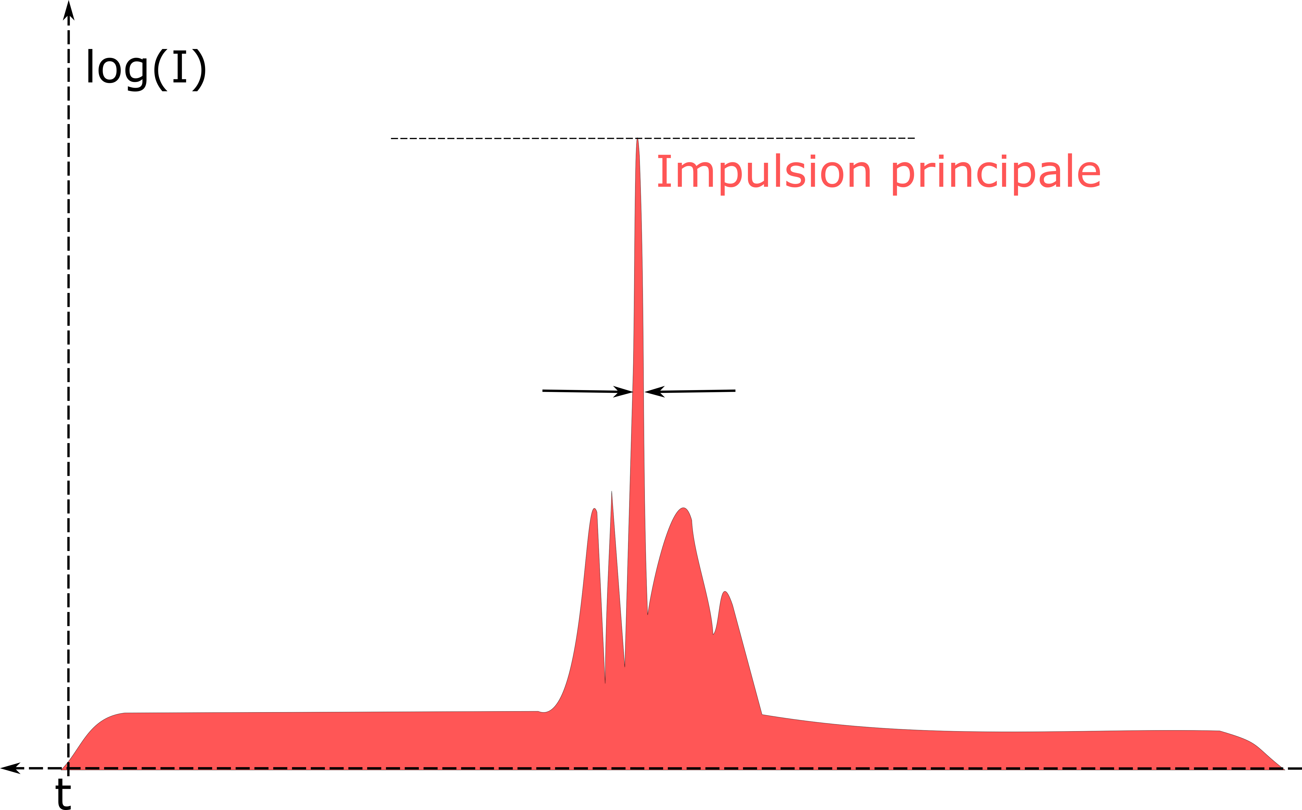
« Contraste temporel » non contrôlé
Physique de l’interaction ?
Longueur plasma
vide
-
-
-
+
+
-
-
+
-
+
-
-
-
+
+
-
+
-
-
-
+
-
+
-
+
-
-
+
-
-
+
-
-
+
-
+
-
-
+
+
+
-
+
-
-
+
+
-
-
-
+
-
-
-
+
-
-
-
Solide (silice)
+
-
-
-
-
+
-
-
+
+
-
+
-
-
-
-
-
+
-
+
-
-
+
-
+
+
-
+
-
-
-
+
+
-
+
-
+
-
-
+
-
+
-
+
+
-
-
-
+
-
+
-
+
-
-
+
-
-
-
-
+
-
-
+
+
-
-
+
-
-
-
-
-
-
-
-
-
+
-
-
-
-
-
-
-
+
+
-
-
-
-
-
+
fs
-
+
-
-
-
-
-
+
-
+
+
-
-
+
+
-
+
-
-
+
-
+
-
+
-
-
+
-
-
-
+
-
-
+
-
-
-
+
-
-
-
-
-
-
-
-
+
-
-
+
-
+
+
-
-
-
+
ps
ns
+
-
+
+
-
-
-
-
-
+
-
+
-
-
-
-
-
+
-
+
+
-
-
+
+
-
+
-
-
+
-
+
-
+
-
-
+
-
-
-
+
-
-
+
-
-
-
+
-
-
-
-
-
-
-
-
+
-
-
Notes:
Dans une expérience dite à « gradient non controllé », le plasma est directement créer par l’impulsion laser utiliser pour réaliser l’intéraction.
En effet, dans les chaine laser traditionnelles, l’énergie s’étalle sur des échelles de temps plusieur millions de fois la durée de l’impulsion laser definie par sa largeur à mi haute. Même si l’intensité à l’avant de l’impulsion est logarithmiquement faible, elle est suffisante pour ioniser la matière. Tourfois, cela pose une problème majeur: comme le plasma se détend au cours du temps, il aura le temps de perdre sa qualité optique: on ne peut alors plus parler de mirroir plase. Pour palier à ce problème…

Slide 7
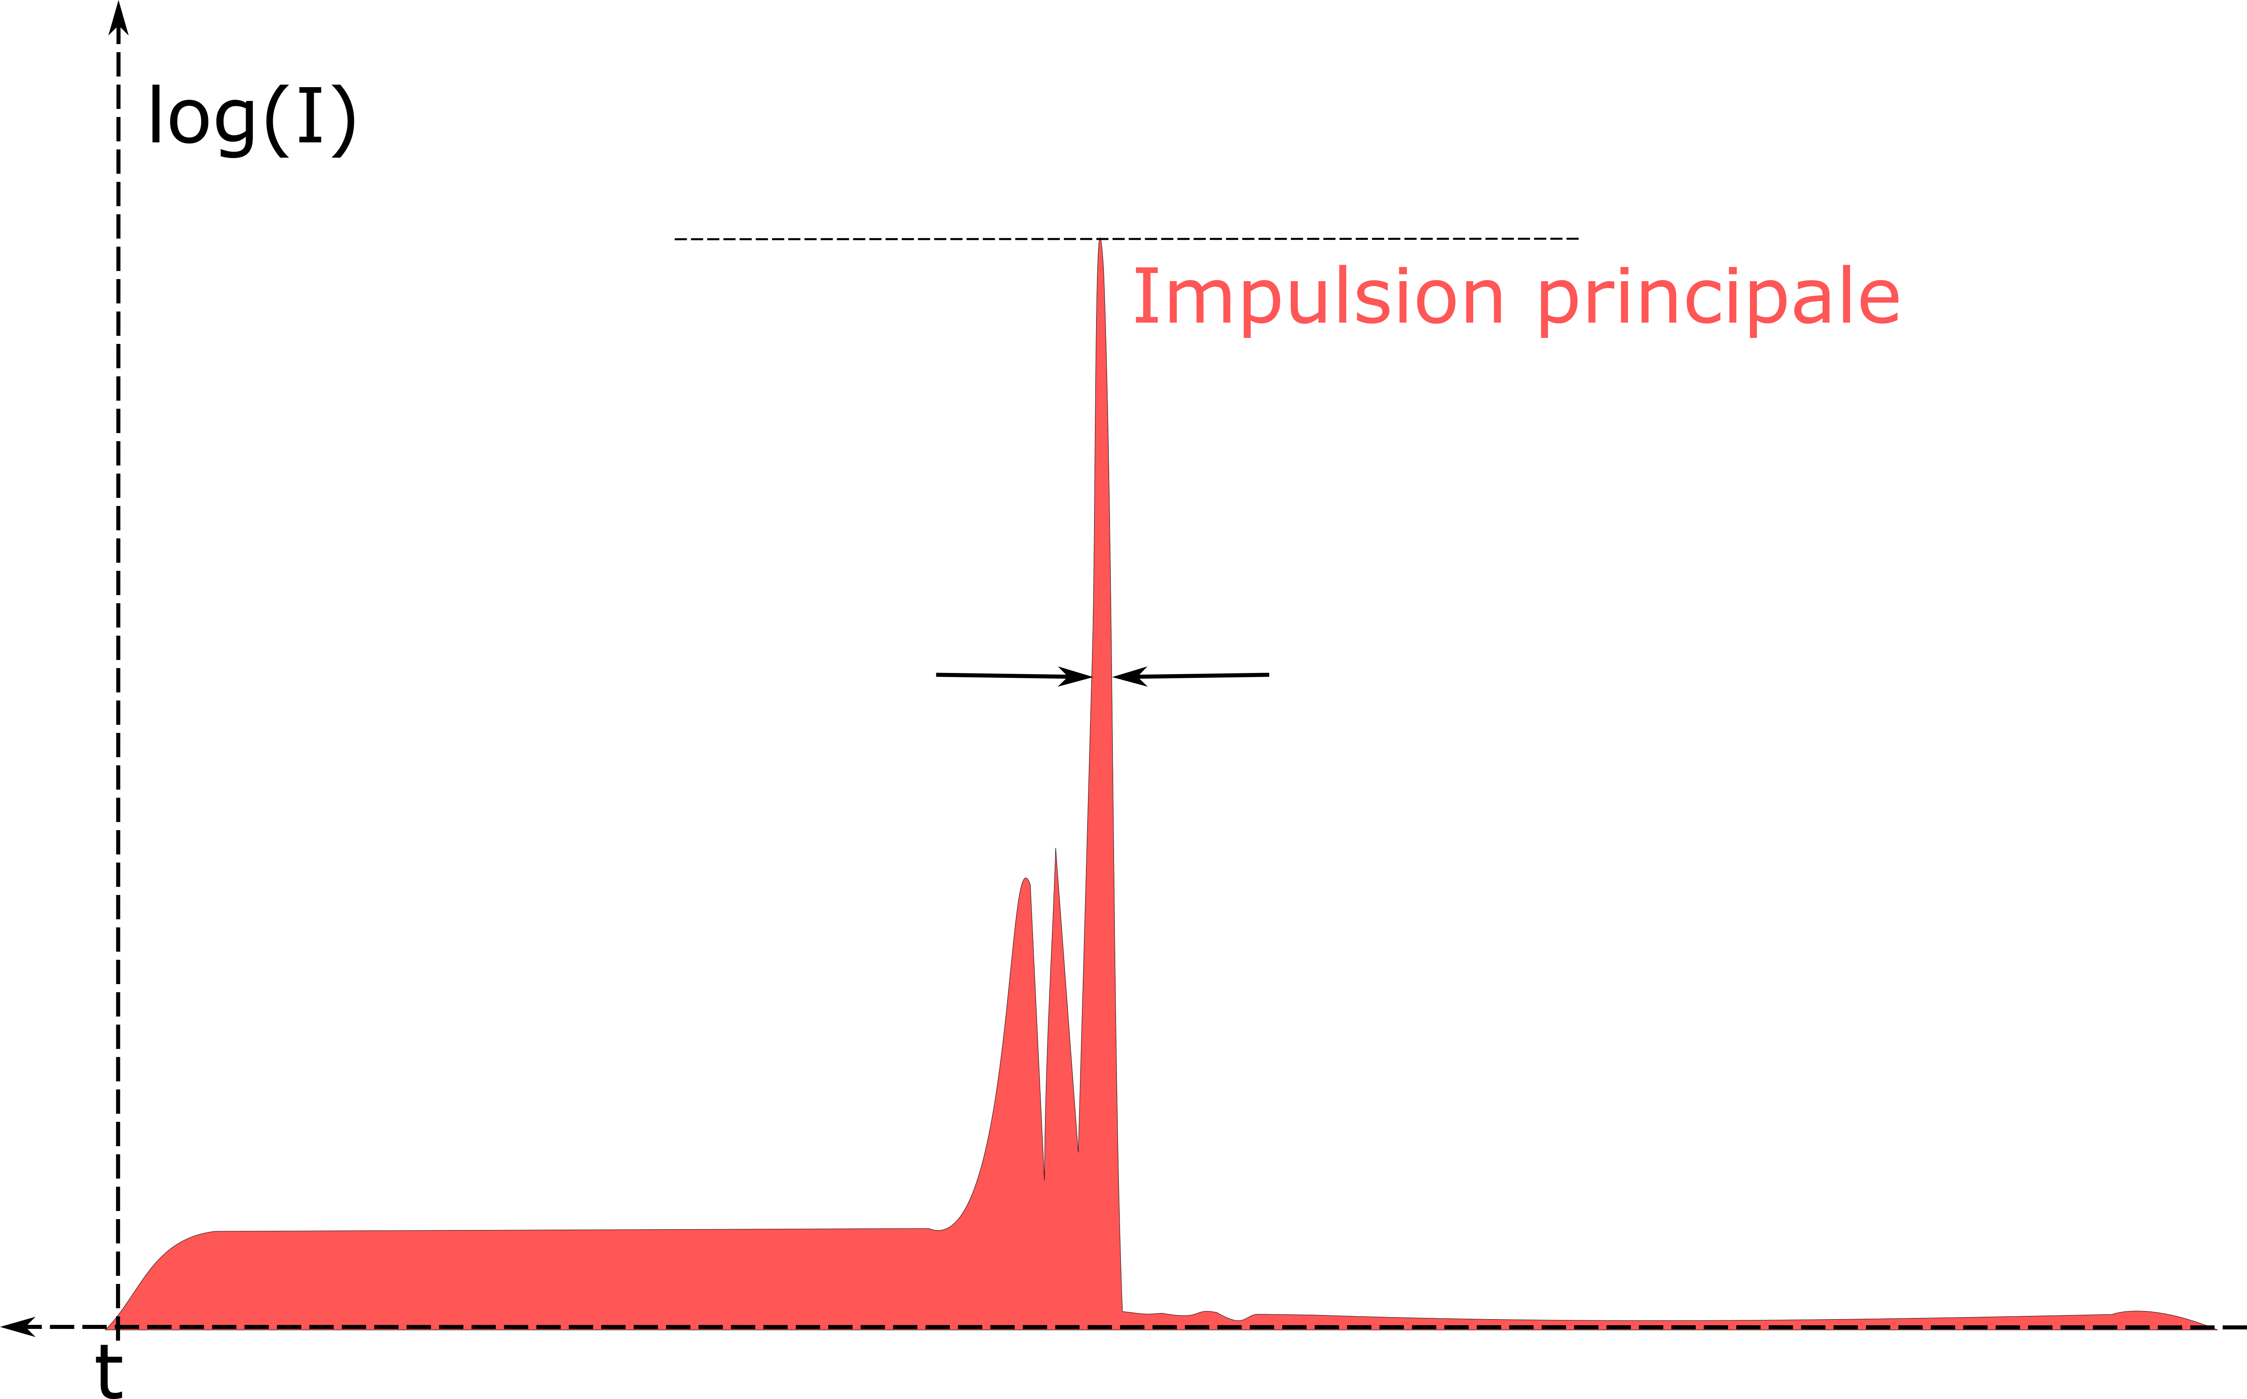
Longueur plasma
Miroir plasma
vide
ps
-
+
-
+
-
+
-
+
-
+
-
-
-
-
-
-
+
-
+
-
+
-
-
+
+
+
-
+
-
-
+
+
-
-
-
+
-
-
+
-
-
-
Solide (silice)
+
-
-
-
+
-
-
+
+
-
+
-
-
-
-
-
+
-
+
-
-
+
-
+
+
-
-
-
-
+
+
-
+
-
-
+
+
-
+
+
-
-
-
+
-
+
-
+
-
-
+
-
-
-
-
+
-
-
+
+
-
-
-
+
-
-
-
-
-
-
+
-
-
-
-
-
-
-
+
-
+
-
-
-
-
-
+
-
+
+
-
-
+
+
-
+
-
-
+
-
+
-
+
-
-
+
-
-
-
+
-
-
+
-
Detecteur XUV-
électrons
-
-
+
-
-
-
-
-
-
-
-
+
-
-
24/06/2015
Notes:
Dans une expérience dite à « gradient non controllé », le plasma est directement créer par l’impulsion laser utiliser pour réaliser l’intéraction.
En effet, dans les chaine laser traditionnelles, l’énergie s’étalle sur des échelles de temps plusieur millions de fois la durée de l’impulsion laser definie par sa largeur à mi haute. Même si l’intensité à l’avant de l’impulsion est logarithmiquement faible, elle est suffisante pour ioniser la matière. Tourfois, cela pose une problème majeur: comme le plasma se détend au cours du temps, il aura le temps de perdre sa qualité optique: on ne peut alors plus parler de mirroir plase. Pour palier à ce problème…

Slide 8
30fs, 1.3mJ, 1kHz
CPA 1
XPW
CPA 2
Compression,
Téléscopes
Oscillateur
Expérience

Slide 9
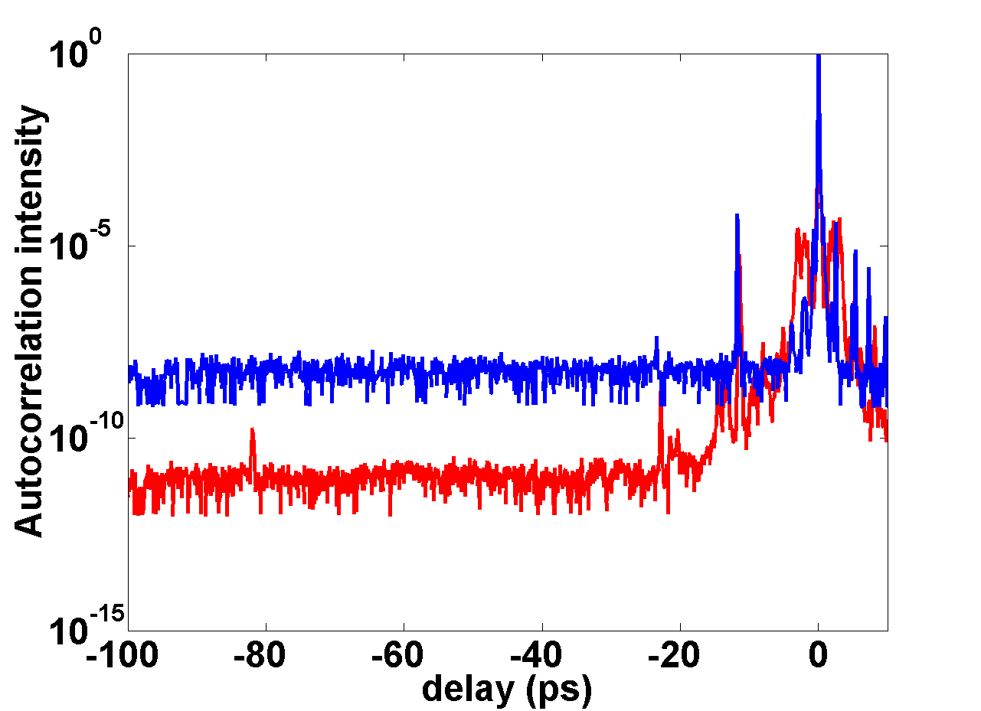
30fs, 1.3mJ, 1kHz
CPA 2
XPW
CPA 2
Compression,
Telescopes
Oscillateur
0.3mJ, 25fs
Mesure contraste :
Expérience
artefact
Ramirez , Opt. Exp. (2011)
Ricci, Rev of Sci. Inst.(2013)
Ricci, Appl. Sciences (2013)

Slide 10
30fs, 1.3mJ, 1kHz
CPA 2
XPW
CPA 2
Compression,
Telescopes
Oscillateur
25fs, 1kHz
0.3mJ, 25fs
Main pulse
prepulse
3mJ
50μJ
Mesure contraste:
Expérience
artefact
Ramirez , Opt. Exp. (2011)
Ricci, Rev of Sci. Inst.(2013)
Ricci, Appl. Sciences (2013)

Slide 11
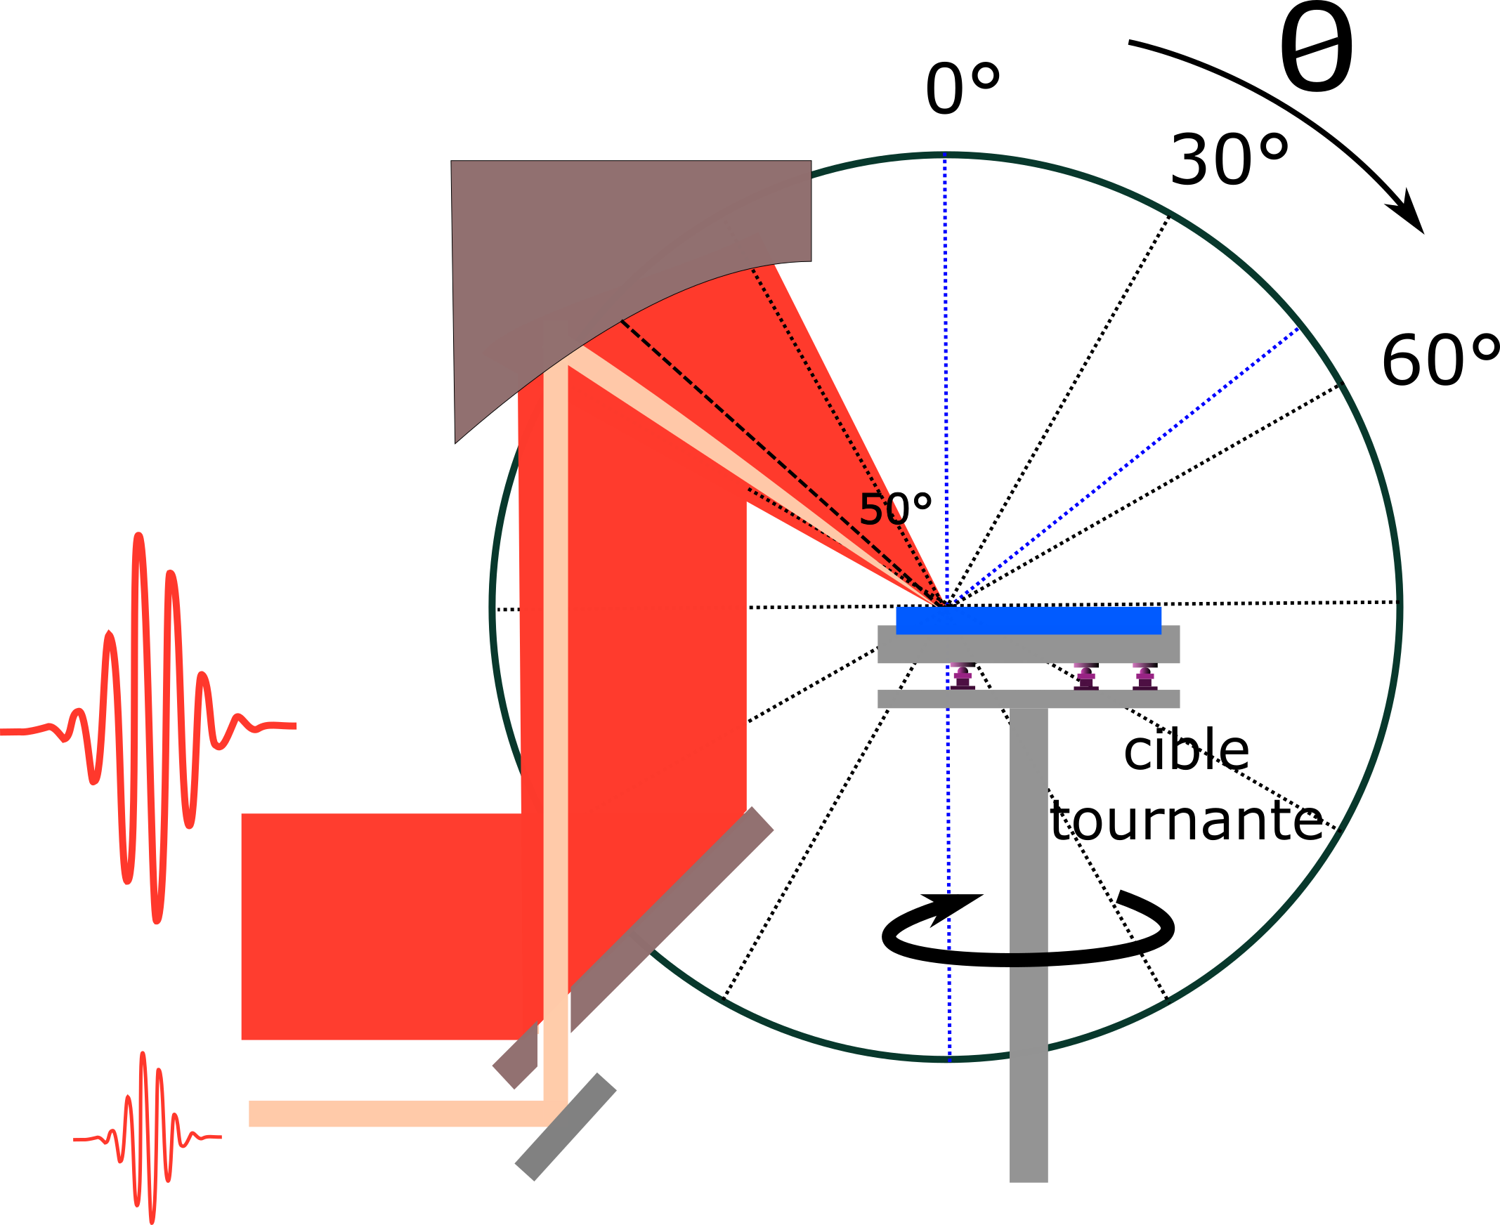
Profil spatial au foyer :
Main pulse
Detecteur XUV-
électrons
30mm, 3mJ
Prepulse
5mm, 50μJ
Notes:
Part of the answer is here : As Frederick explain in yesterday’s presentation , we control the contrast of are laser by means of an XPW filter. We can then artificially degrade the contrast by turning the waveplate by a few degres before the polarisor in the XPW filter. In this case , you see the very poor efficiency of generation on te graph showing the HHG signal , integrated spacial agaist the hhg order. Turning the waveplate to reach optimal contrast condition as represented here in red does lead to a significantly boos of harmonic signal at both low and high energy.
A poor contrast therefore degrades the surface by creating a preplasma. We would like to control this preplasma to look for optnimal generation condition.

Slide 13
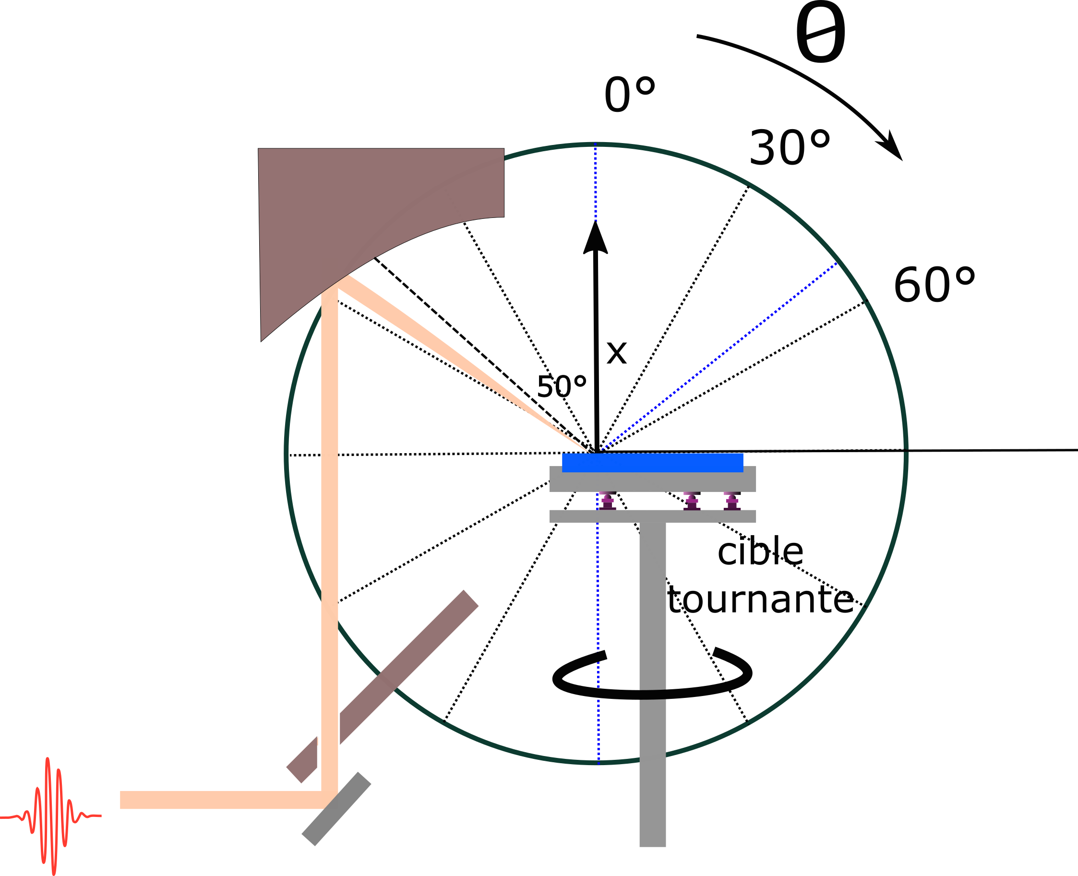
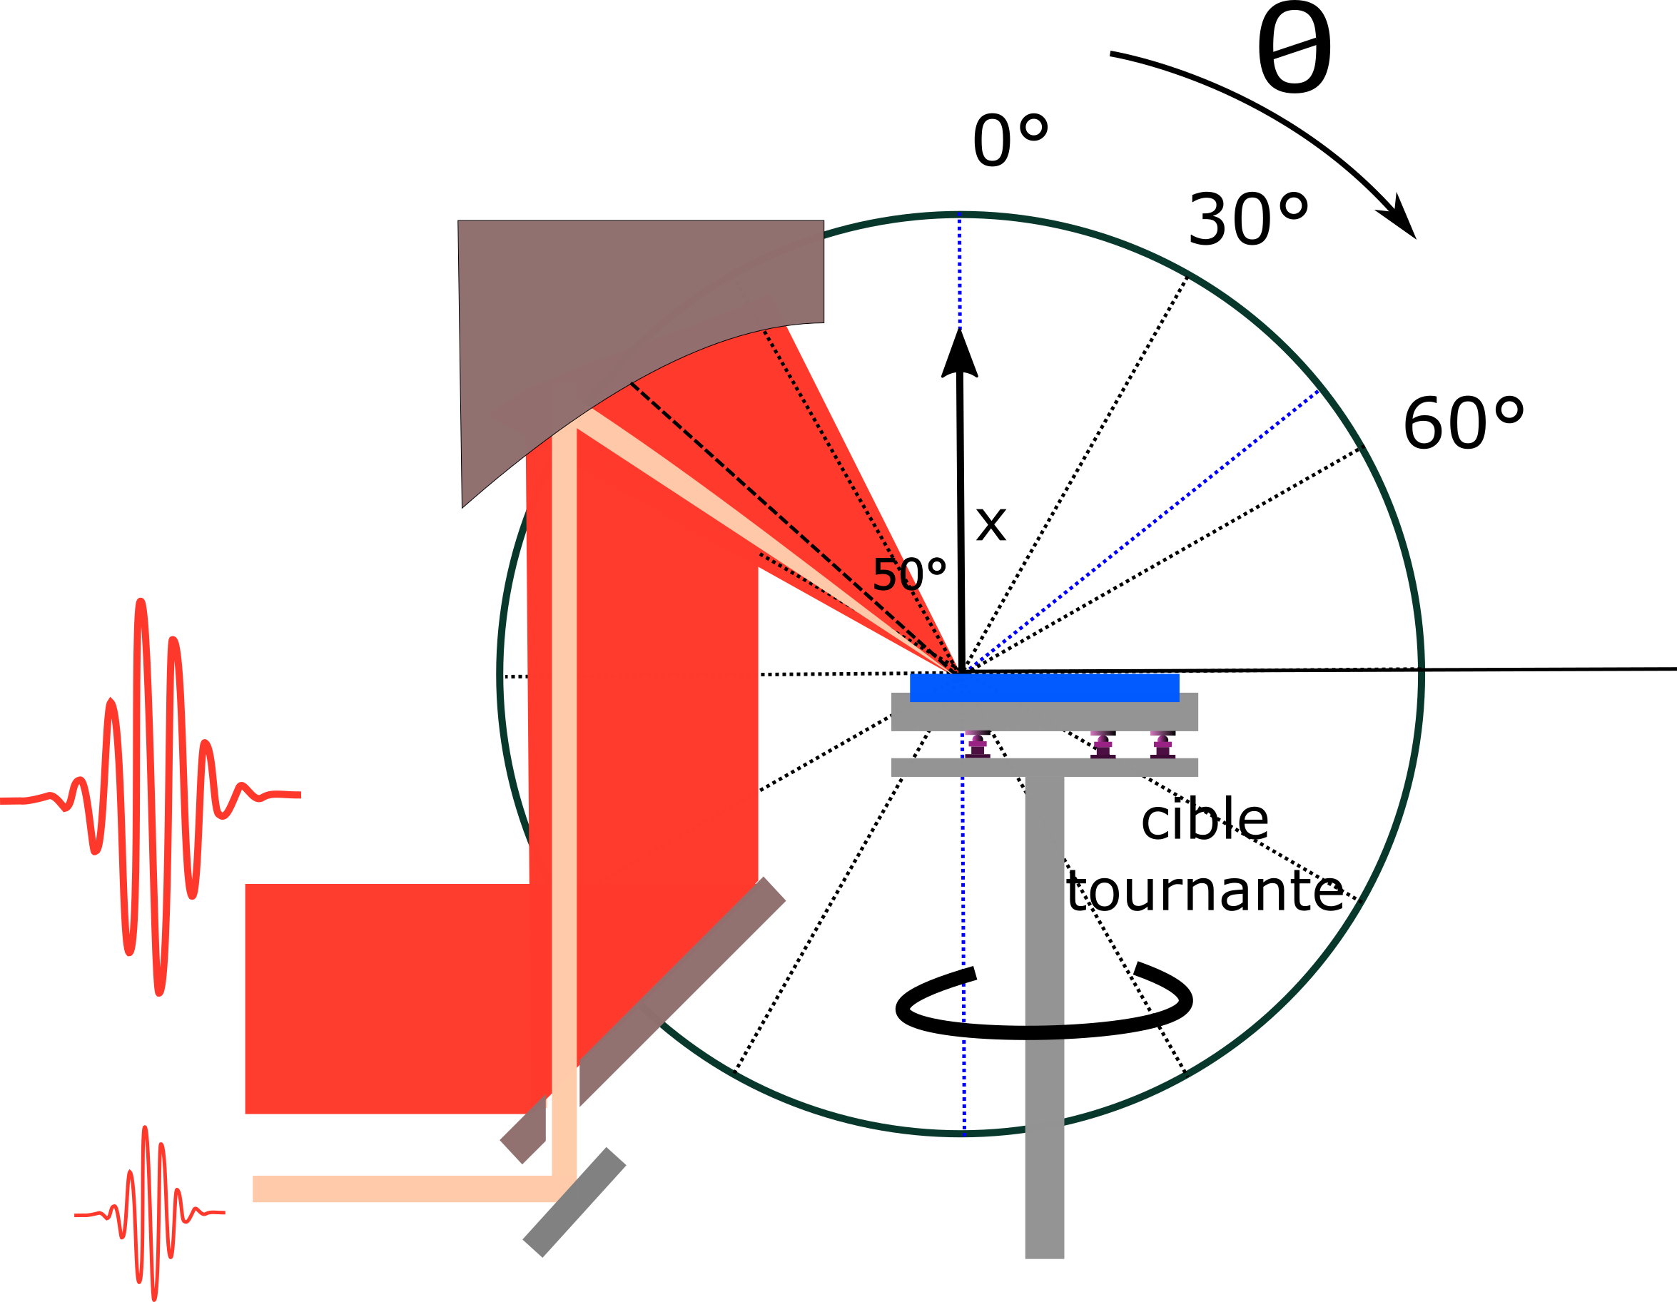
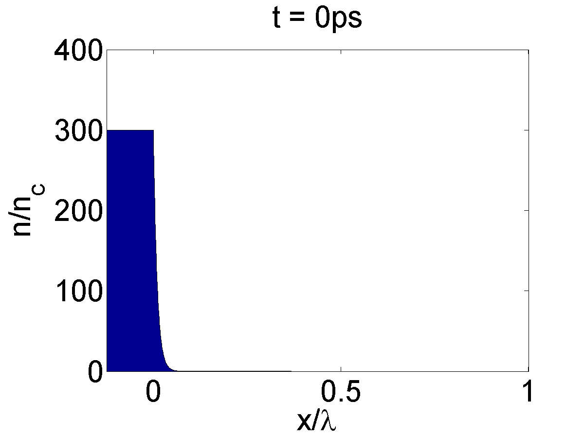
Expérience pompe-sonde
Expansion du plasma
Model expansion isotherme :
Kruer(1988)
Mesure de l’expansion par interférométrie
Notes:
Model de Kruer:
On néglige l’inertie des électrons.
On définit une pressure électronique, convertie en champs par poisson. Equation d’état isotherme pour les électrons, permet de définir une température Te
- phase accumulé hors réfléxion: proportionelle à L/lambda, donc de second ordre. Remarque: approximation du profil de densité en surface

Slide 14
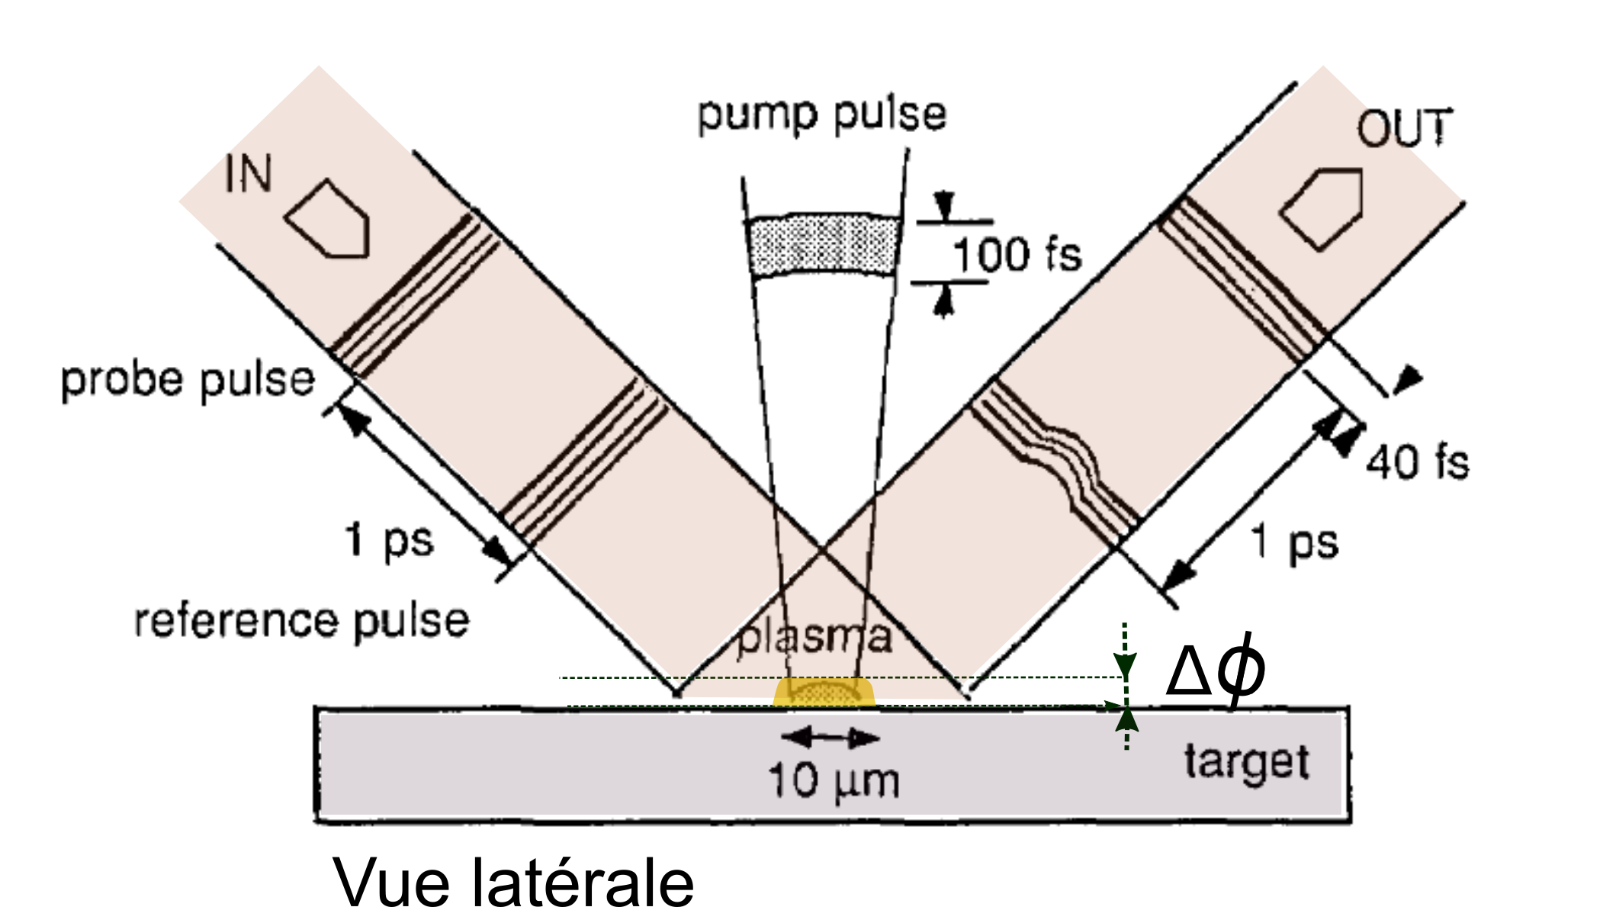
FDI = ‘’Frequency Domain Interferometry ‘’
Geindre, Audebert & al, Optics Letters (1997)
fente
Spectromètre imageur
Vitesse d’expansion
(+)
Imagerie 1D
(-)
Implémentation
Résolution
Notes:
The simple approach to estimate the gradient expansion is explain here
Does plasma cool as it expands: yes..
Limite de la résolution spatial: <10microns
Remarque: expansion à 10nm/ps => effet doppler Delta V/ c = 3e-5 (10nm/ps = 10 000m/s)
Limite variation en fréquence pour une intégration sur 1ms: 314 Hz

Slide 15

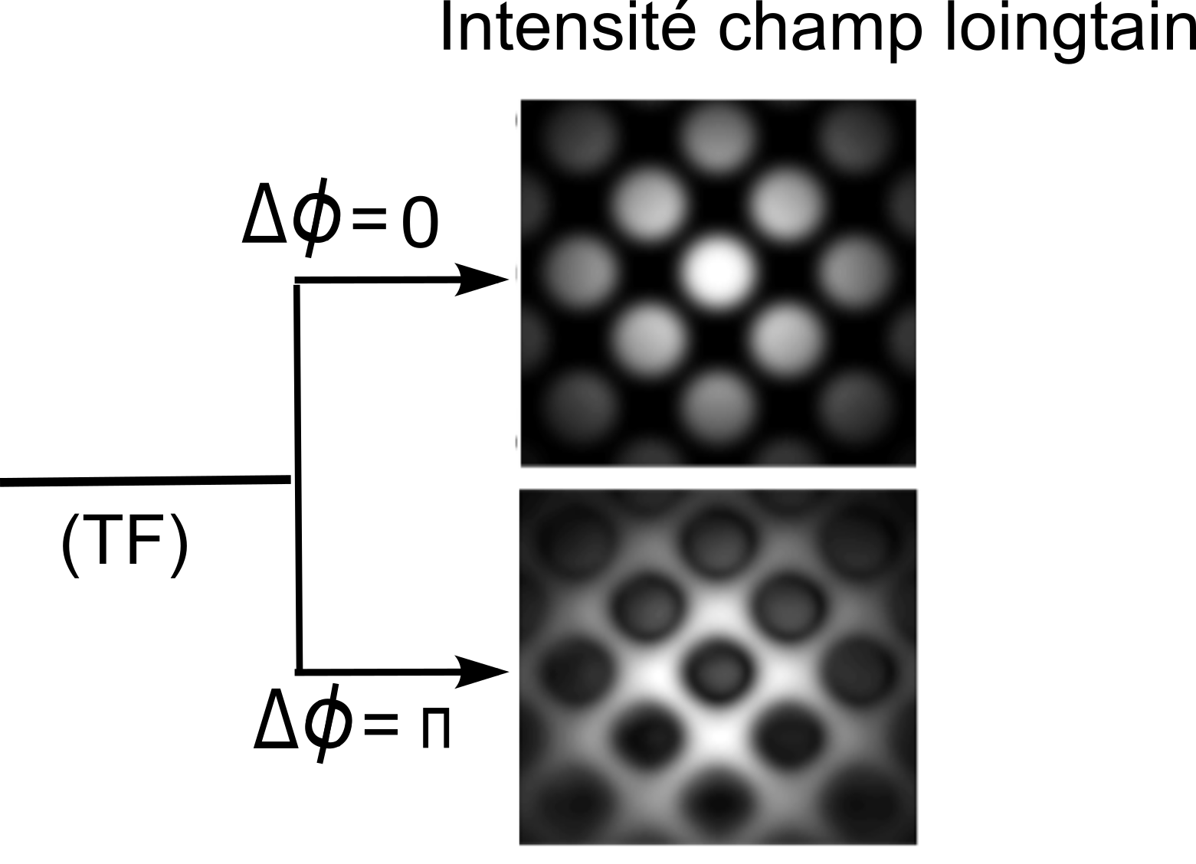
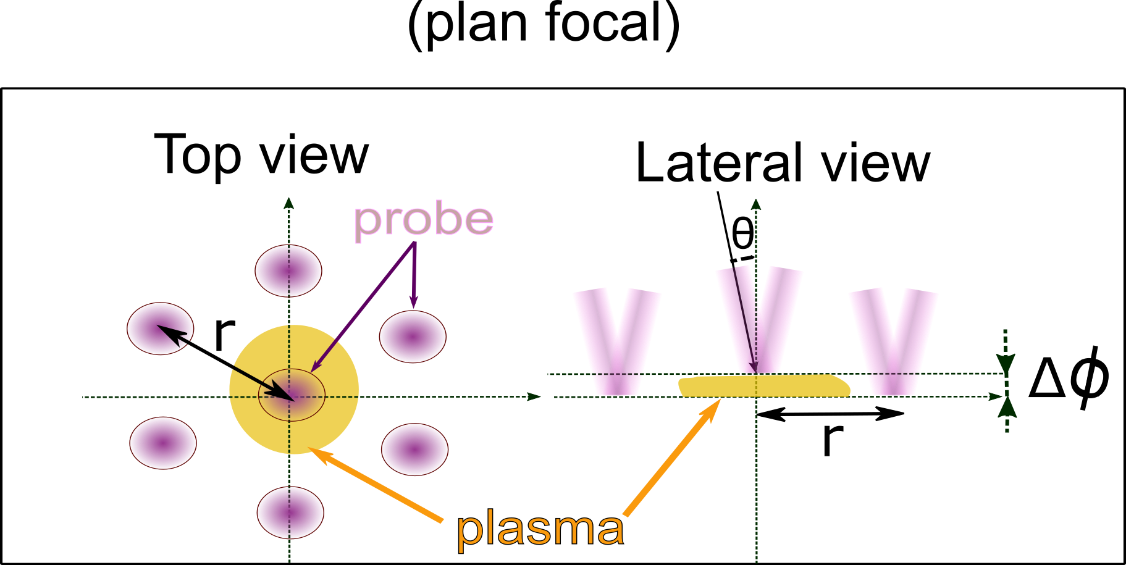
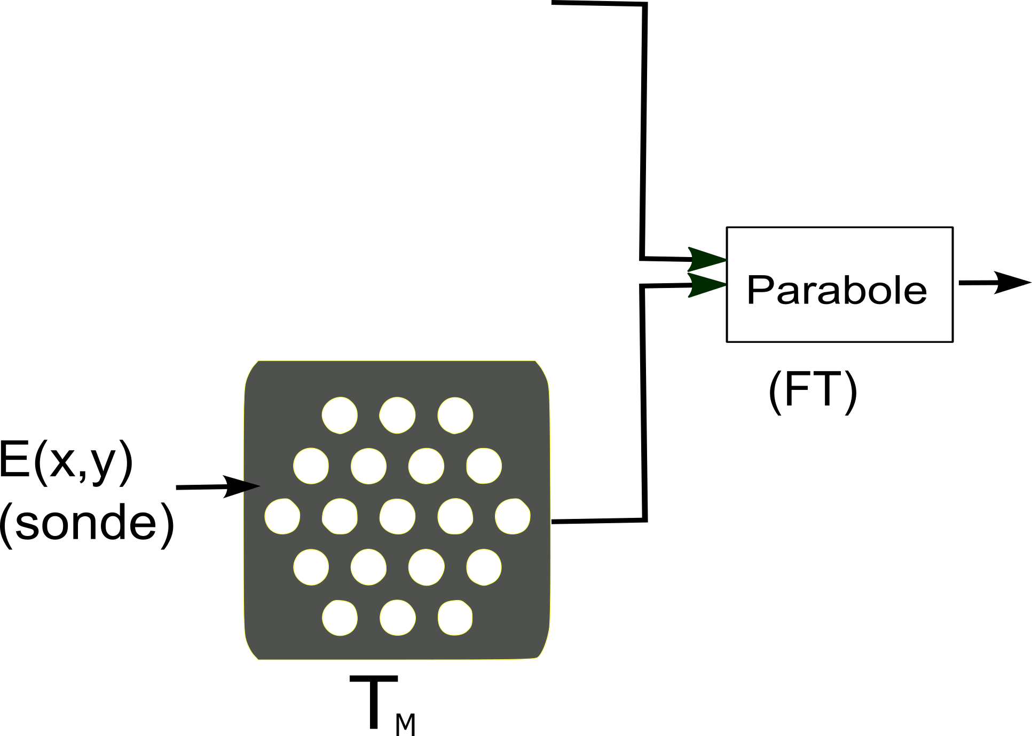
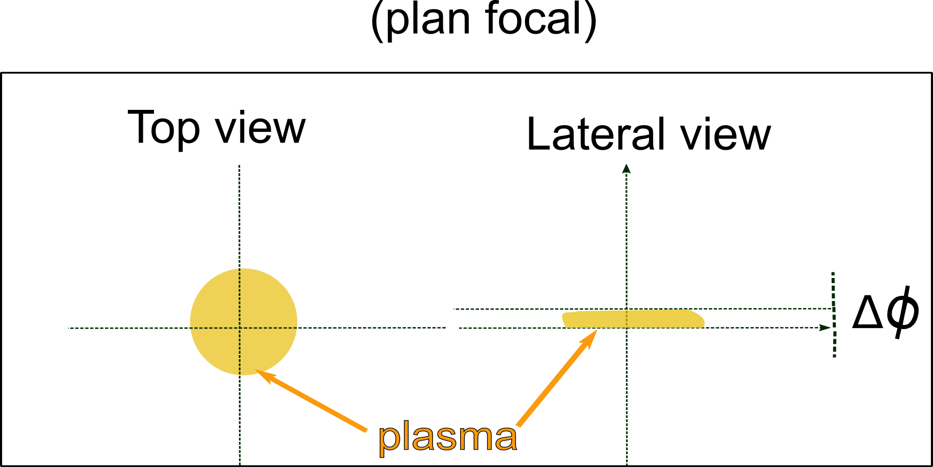
SDI = ‘’Spatial Domain Interferometry ‘’
(prépulse)
Intérêt de la méthode :
Facile d’implémentation
Résolution limitée par la dynamique de détection
(+)
(-)
Pas de jitter temporel
Résolution limitée par la durée d’impulsion
(<10 microns)
Notes:
The simple approach to estimate the gradient expansion is explain here
Does plasma cool as it expands: yes..
Limite de la résolution spatial: <10microns
Remarque: expansion à 10nm/ps => effet doppler Delta V/ c = 3e-5 (10nm/ps = 10 000m/s)
Limite variation en fréquence pour une intégration sur 1ms: 314 Hz

Slide 16
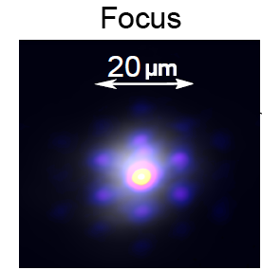
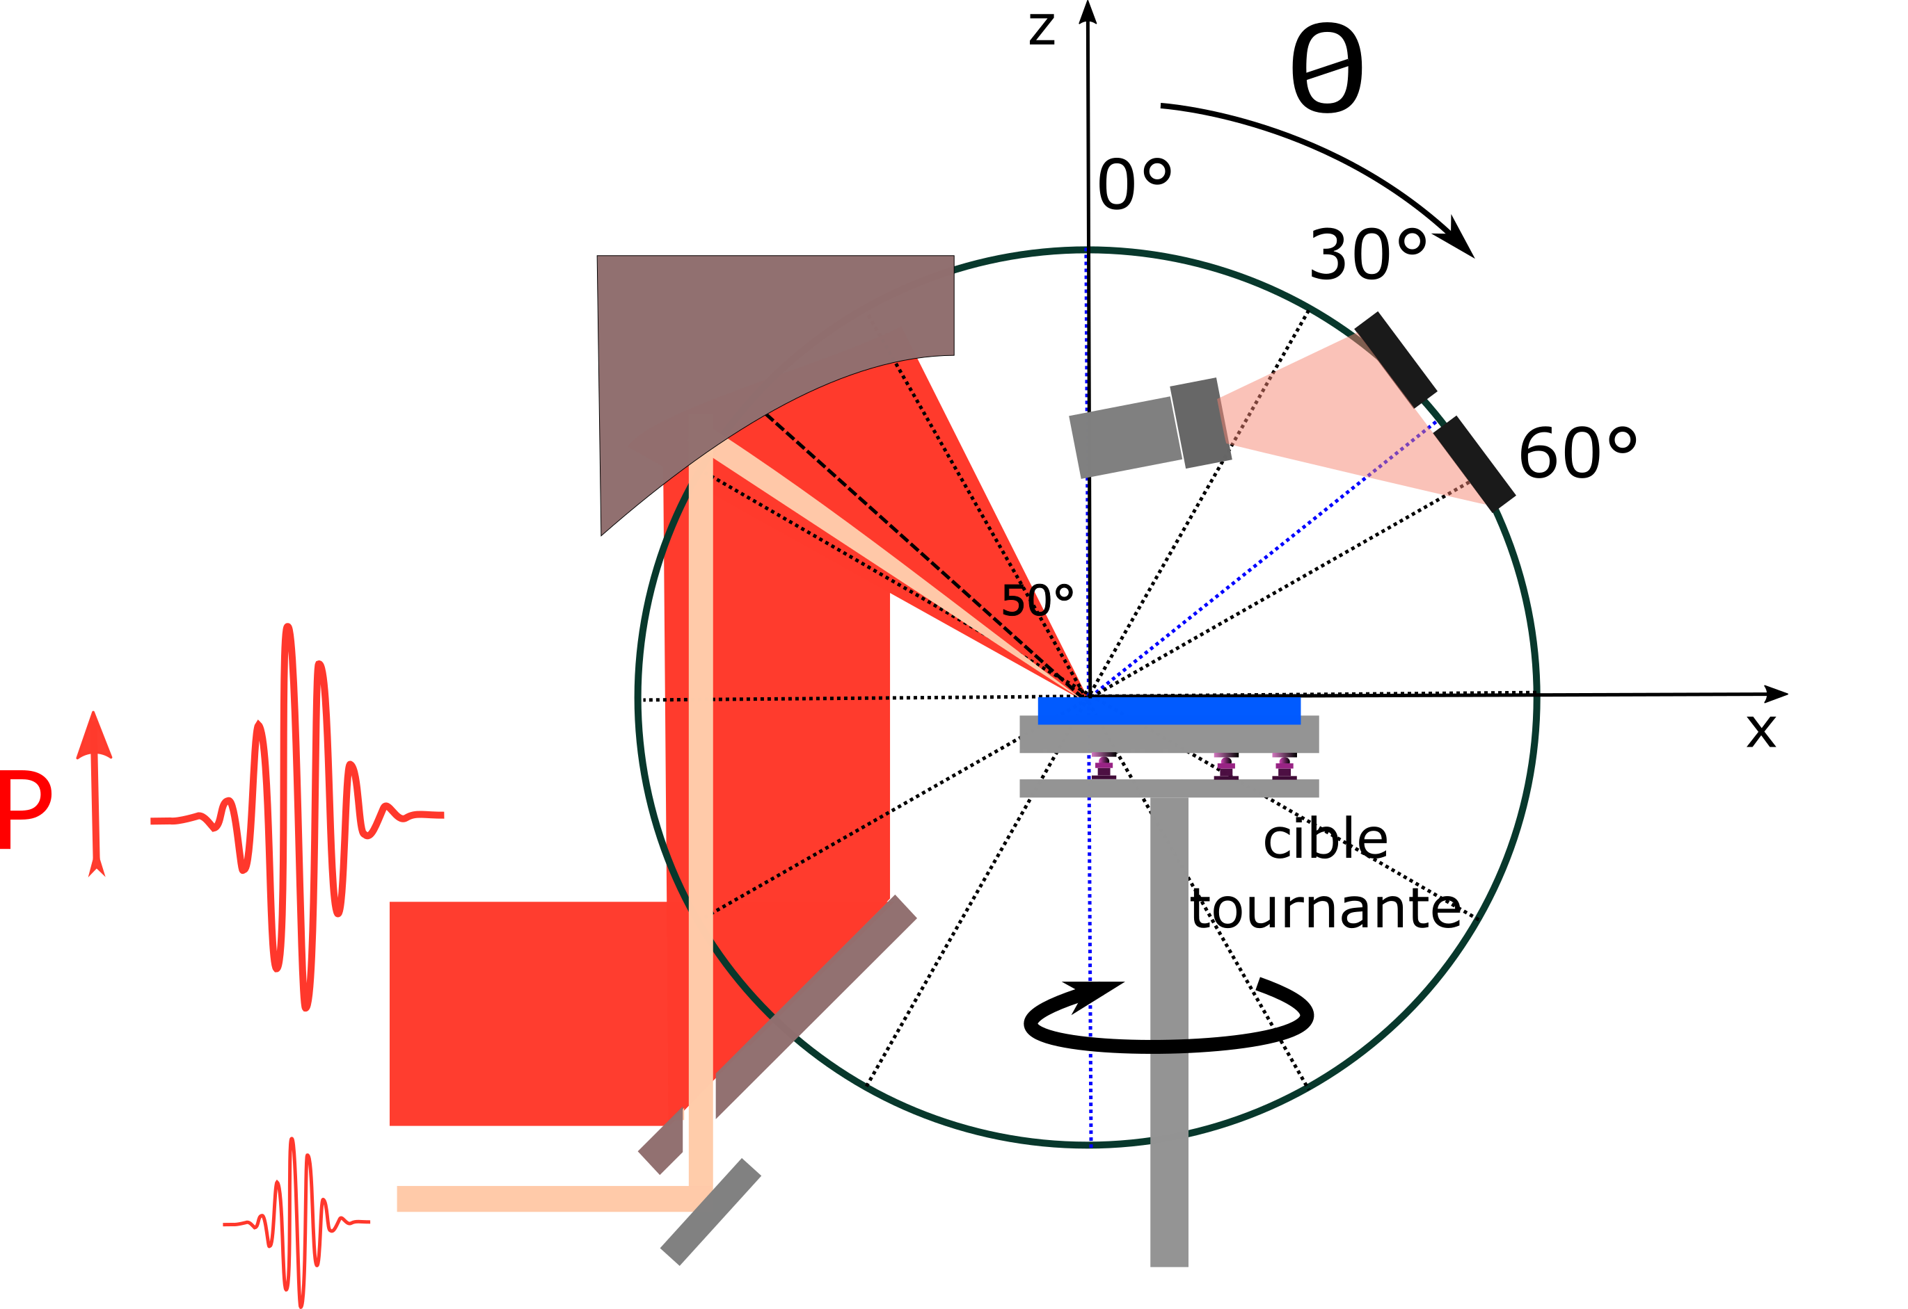
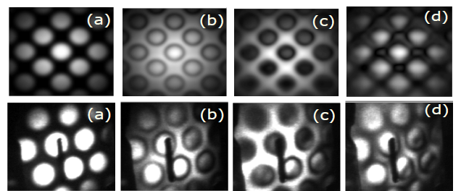

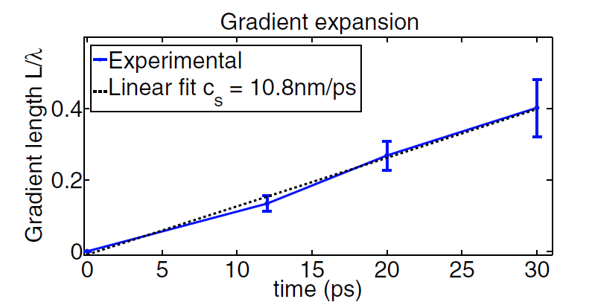
Expérience :
Résultats :
Ip,2
Simulations
Ip,1
Mesures
Notes:
The simple approach to estimate the gradient expansion is explain here
Does plasma cool as it expands: yes..

Slide 17
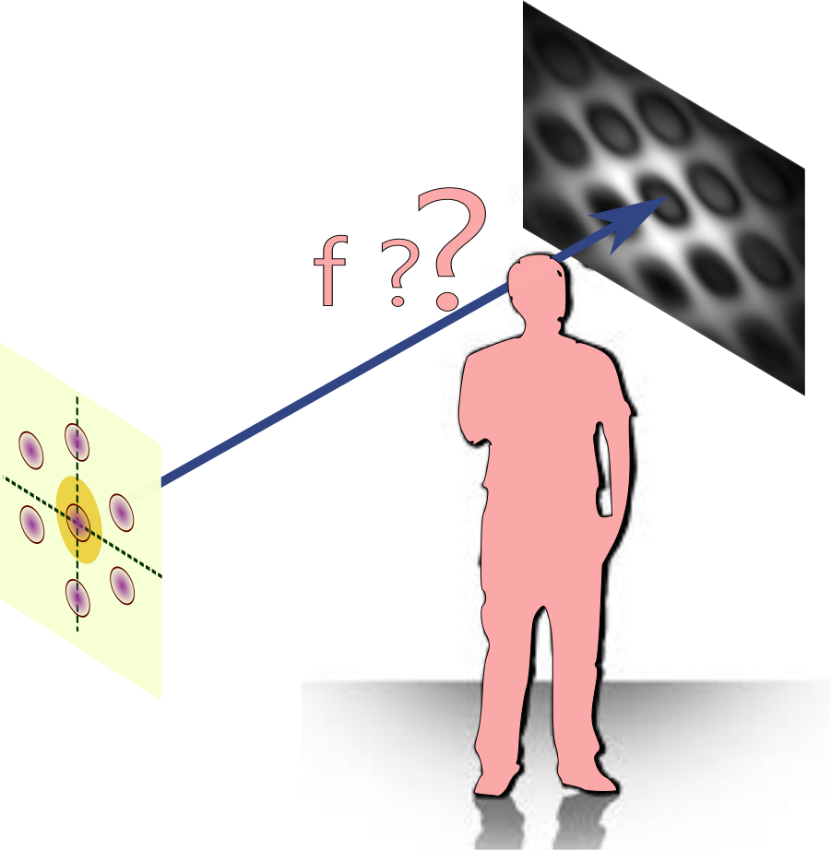
Algorithme reconstruction de phase:
Objet complexe à reconstruire
(espace réel) :
Mesure (espace de Fourier) :
Définition :
: transmission plasma
: champs diffracté ordre 0
: champs diffracté ordre 1
Reconstruire f de façon unique ?
1D cas particulier à support « discret »
Crimmins, Fienup J. Opt. Soc. Am (1983)
2 dimensions, objet réel i.e. Im(f) = 0
Bruck & al., Optic Comm. (1979)
Hayes & al., IEEE. (1982)
Principe Holographique
Gabor, Nature (1948)
Emmett & al., J. Opt. Soc. Am (1961)
Notes:
Question: peut-on reconstruire la profil du plasma en 2D sans avoir à suivre les inversion de phase
Cela pose donc le problème suivant: comment reconstruire f= champs diffracté d’ordre 1 et de champs rdiffracté d’odre 0 alteré par l’expansion du plasma, modélisé par une fonction de transfer complexe T.

Slide 18
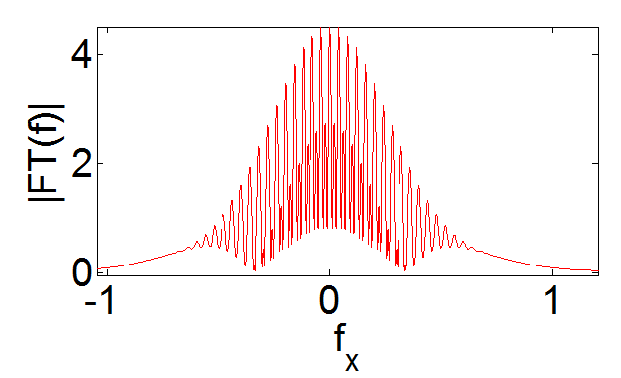
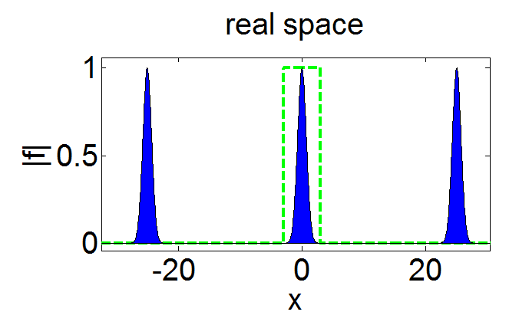
Algorithme de reconstruction 1D:
erreur f
estimateur de f aléatoire
Contrainte dans Fourier
Contrainte espace réel
erreur F
On dira que l’algorithme a
convergé si :
Aucune preuve
d’unicité « à priori »
i.e. convergence de f
erreur F < 0.5%
Notes:
The simple approach to estimate the gradient expansion is explain here
Does plasma cool as it expands: yes..

Slide 19
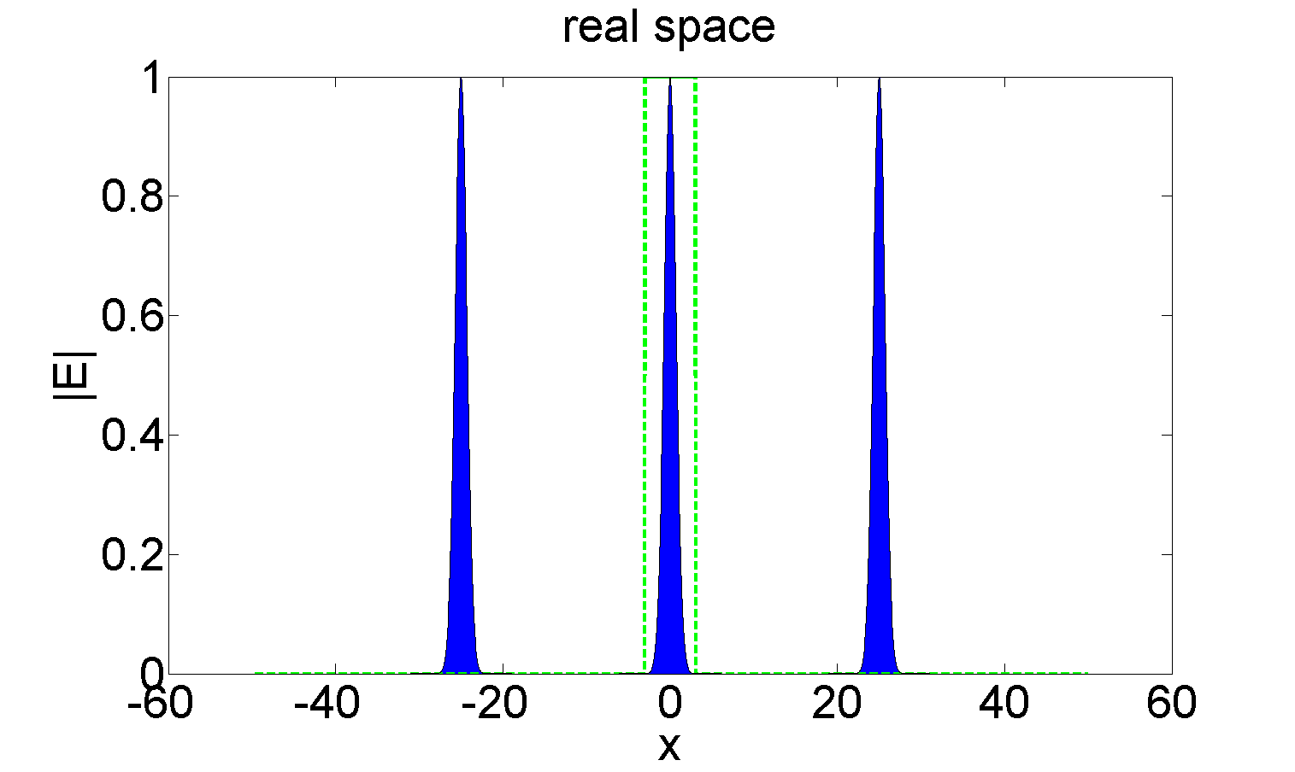
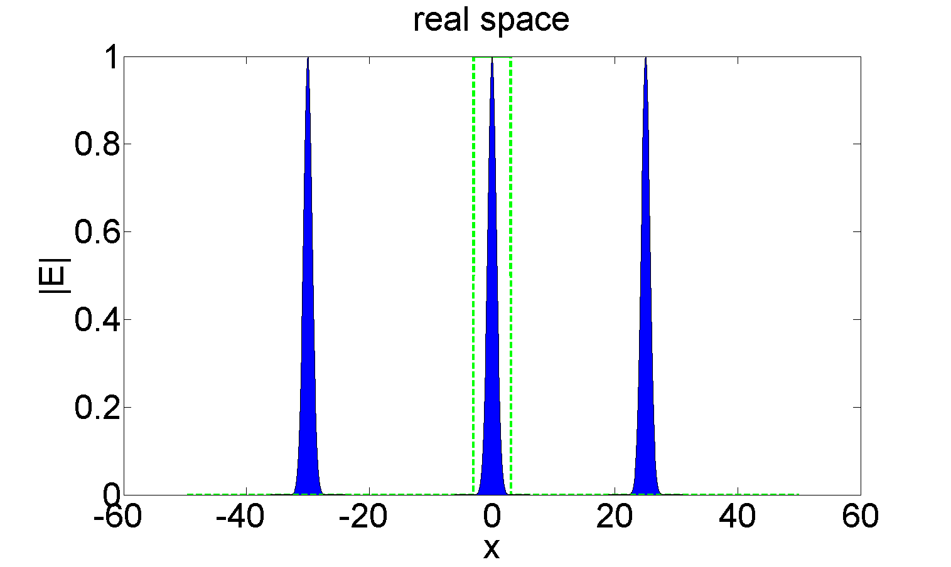
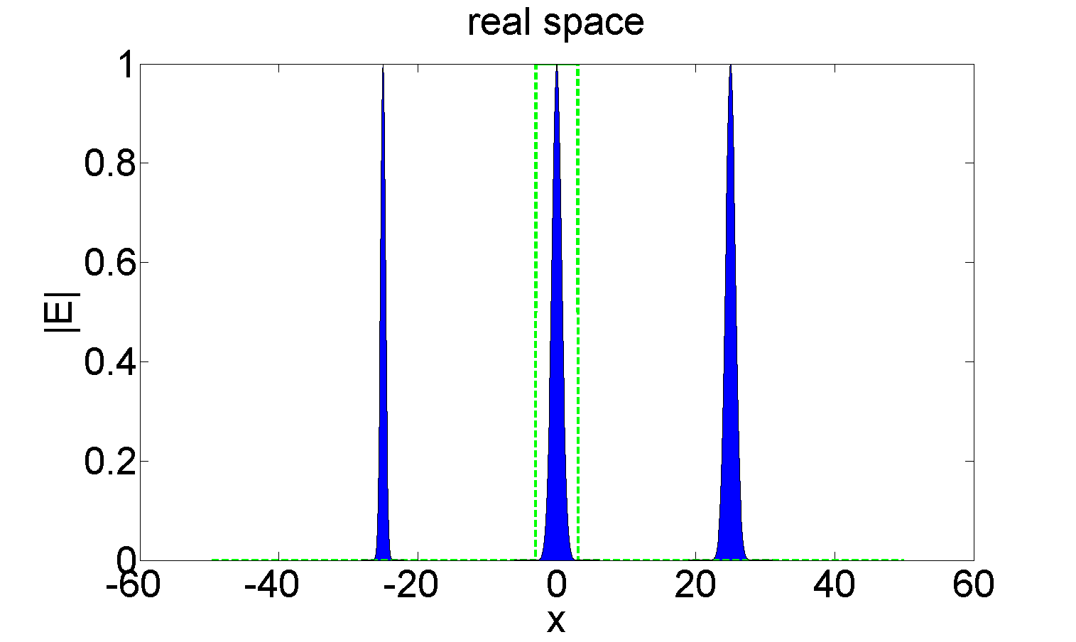
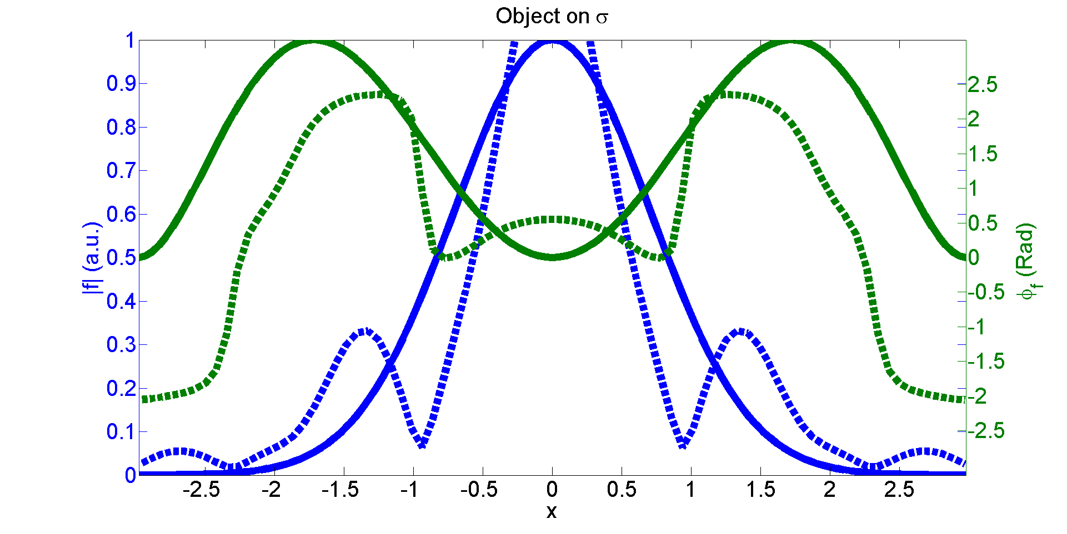
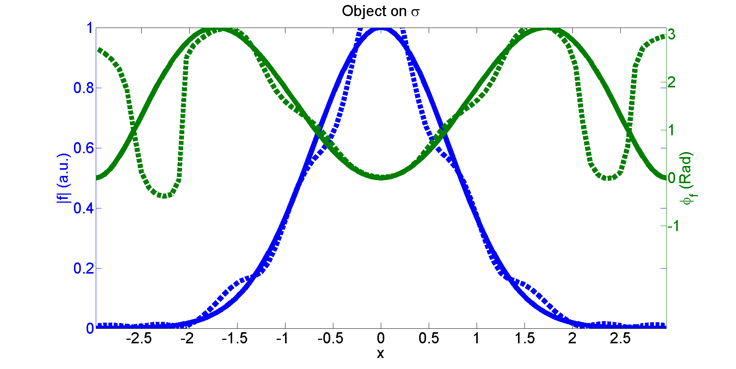
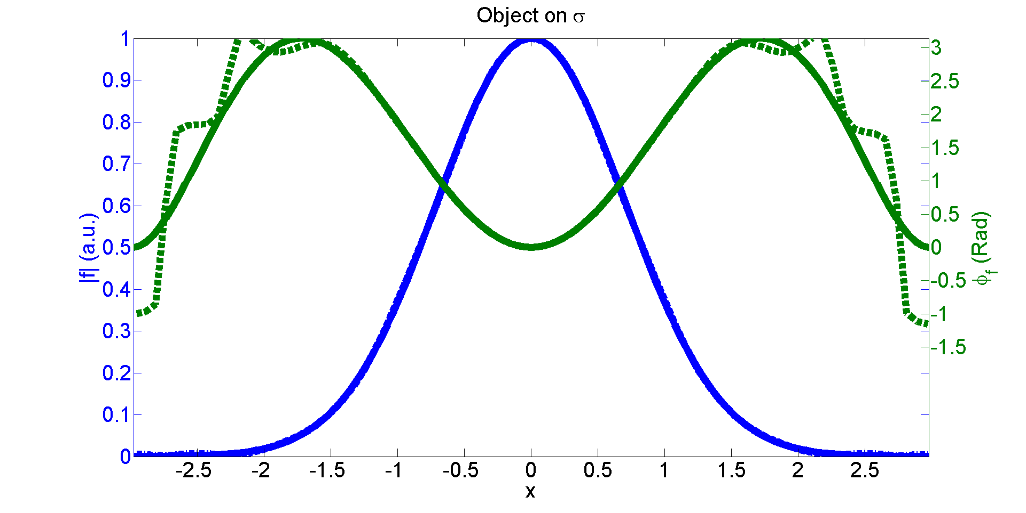
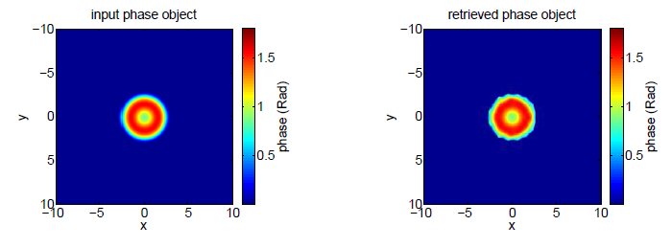
Briser la symétrie réduit l’erreur dans l’espace réel
erreur 30%
erreur 8%
erreur 0.5%
Approche toujours valide en 2D :
Convergence
espace réel
Convergence
espace Fourier
Notes:
Présentation d’un cas pathologique de reconstruction

Slide 20
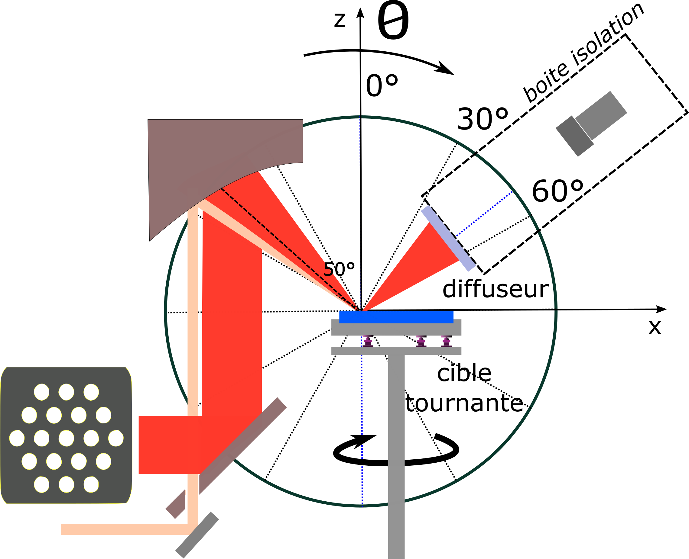
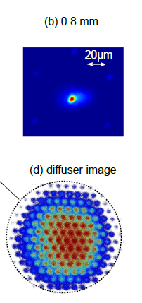
Expérience de reconstruction de phase
Champ de référence non
affecté par la détente du plasma
Limite :
grain du diffuseur
Solutions :
diffuseur plus fin
imagerie directe du faisceau
(reprise d’image)
Notes:
The simple approach to estimate the gradient expansion is explain here
Does plasma cool as it expands: yes..

Slide 22
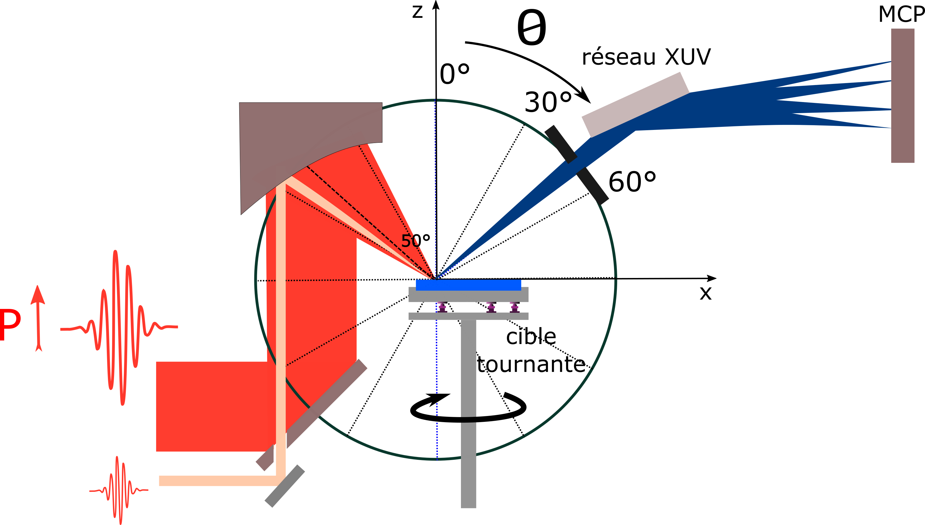
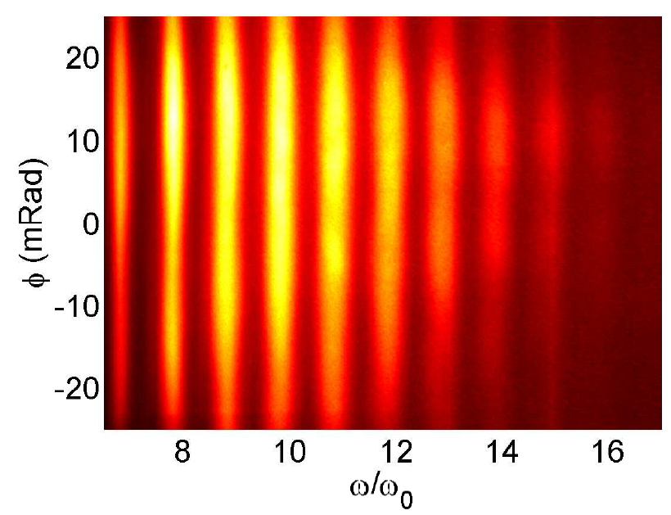
Main pulse
Multiple de
Prepulse
Notes:
Présiser : fente 55mm de large- spectro puis MCP pour la détection.

Slide 23
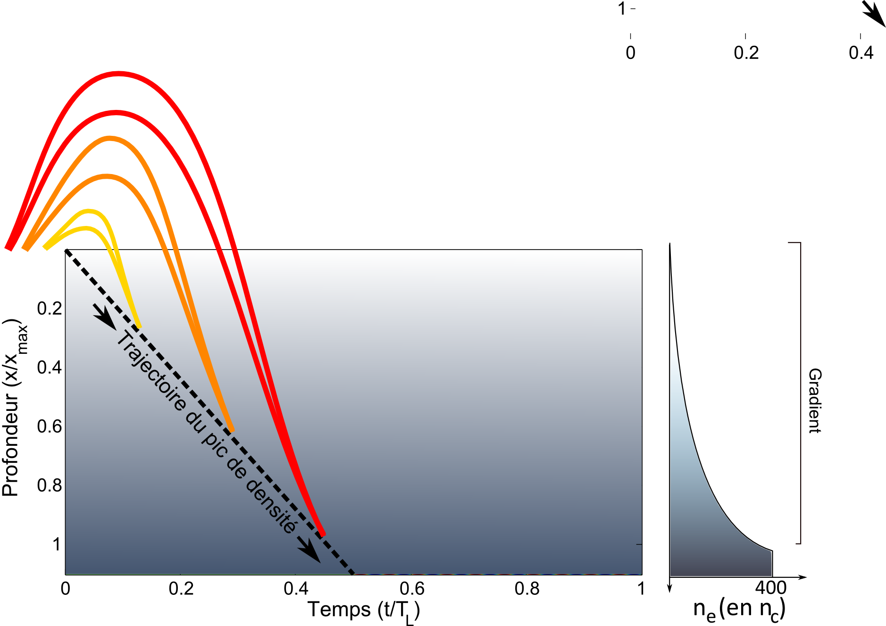
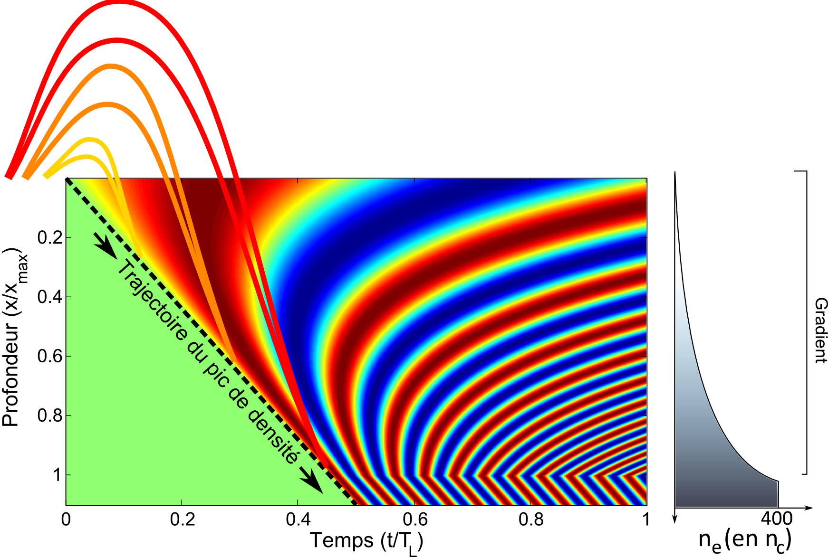


Brunel PRL (1987)
Thaury, Quéré J. of Phys.B (2010)
a0 < 1
Vide
Plasma sur-dense
Excitation d’onde plasma à la fréquence locale ω_{p}(x)=(n_{e}(x)e²/ε₀m)^{1/2}
Emission cohérente de photon d’énergie ω=ω_{p}(x)
Notes:
The second consequence is that when the k vector is horizontal, it can be shown that is a phase matcinh between the plasma oscilations and the electromagnetic modes in the plasma, as you can see here. Plasma oscillations can thus not only emit light, but can efficiently emit light. This phase matching only occurs for a fraction of the optical cycle, and attosecond pulses are thus emitted. One atto pulse is emitted during each optical cycle, and the spectrum of the emitted line thus consisits in harmonics of the incdent light. This image ha been obtained from a PIC simulation, which confirms this scenario.
So this is the CWE process : attosecond bunches of brunel electrons sweep accorss the plasma, where they tirgger a coherent superposition of plasma oscillations of different frequencies. Because we are in a density gradient, these coherent high frequency plasma oscillations emit attosecond XUV pulses.
Une telle émission est possible dans un palsma inhomogène par un processus appelé conversion linéaire de mode.
La question qui se pose à présent, c’est de savoir comment ces oscillations collectives sont générées, dans uné region de plasma qui est surcirtique et où le champ laser ne pénètre donc pas . La réponse est forunie par ces trajectoires vertes, qui correspondent à des électrons rapide qui proviennent du vide et qui excitent de façn impulsionnelle des oscillations collectives dans leur sillage. C’est bien entendu le faisceau laser incident qui génère ces électrons, par un mécanisme très simple connu depuis les années 80, appelé effet Brunel, qui est en quelque sorte une recollision des électrons de surfae avec le plasma, se produisant à chaque cycle optique.

Slide 24
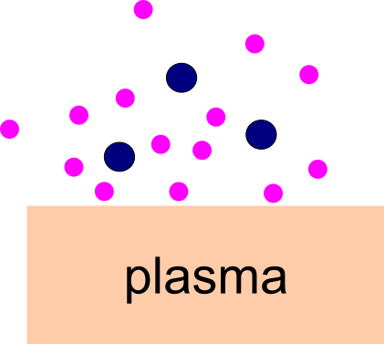
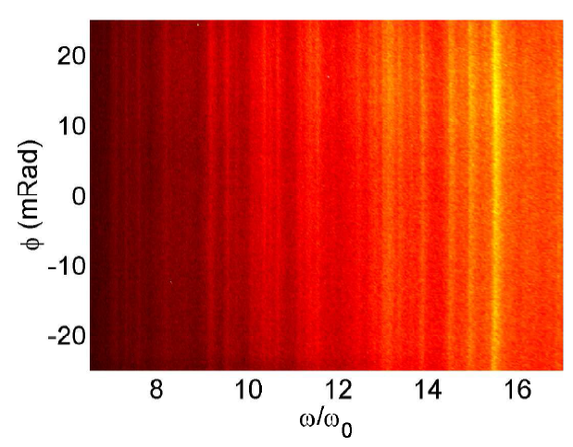
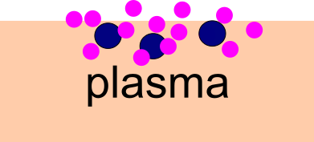
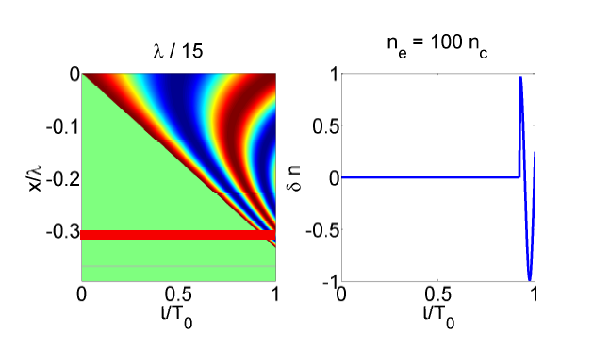
Disparition de l’émission CWE à long gradient
Expérience
Expérience
<<λ
> λ/10
Temps d’excitation du plasma comparable au cycle optique
Thaury, PhD (2008)
Borot PhD (2012)
Thaury, Quéré, J. of Phys.B (2010)
Malvache PhD (2011)

Slide 25
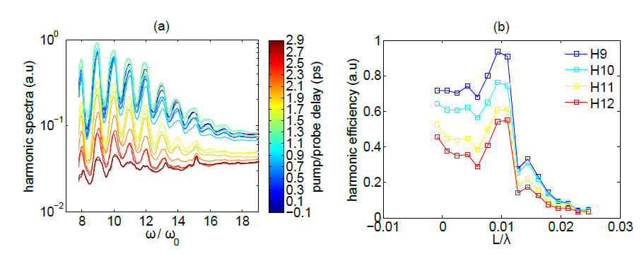
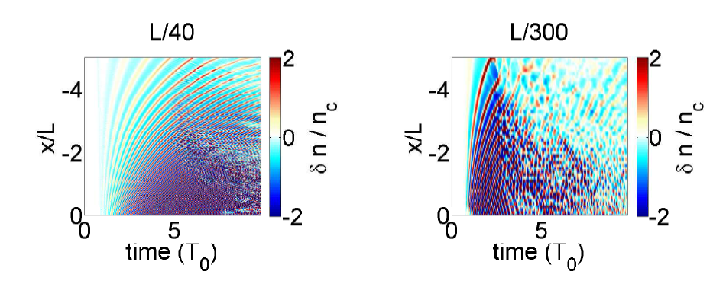
Il faut un gradient court… mais pas trop
Simulation PIC 1D
Résultat expérience pompe/sonde
Amortissement Landau
Réponse d’un plasma à une perturbation :
(solution équation Vlasov)
Karpman, Tech Rep. Inst (1974)
Importance du contraste
pour résoudre l’optimum
Landau, J. of Physics (1945)
Notes:
Amotissement landau:
l’observation d’amortissement d’onde plasma au cours du temps: résolution par landau de façon analytique en 1945
Amortissement preédit (mais non résolue) pour de forte non linéarité de densité plasma ce qui est notre cas
Transition: Maitriser le constra

Slide 27
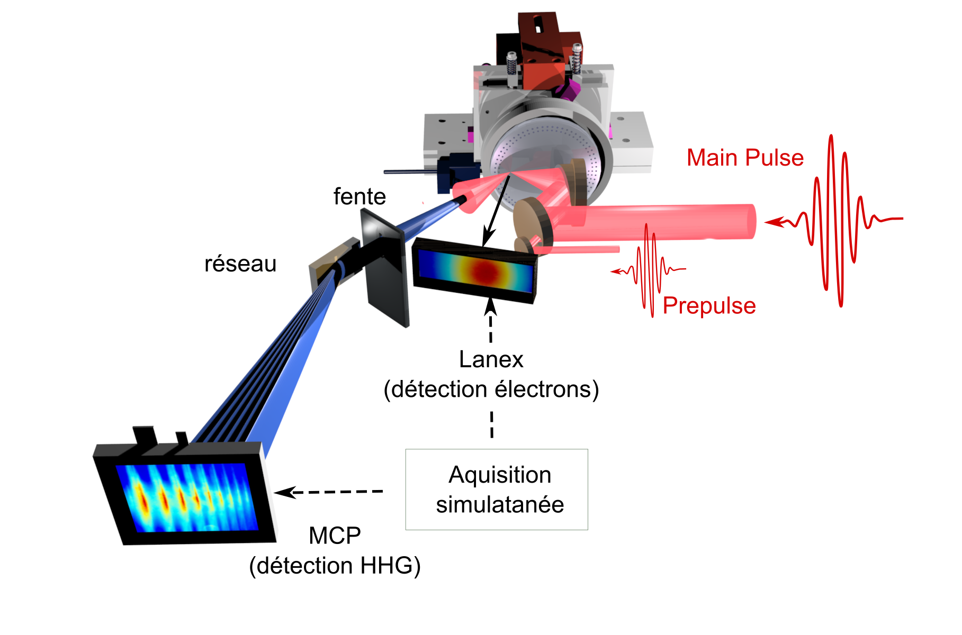
Vue 3D
ACQUISITION SIMULTANEE

Slide 28
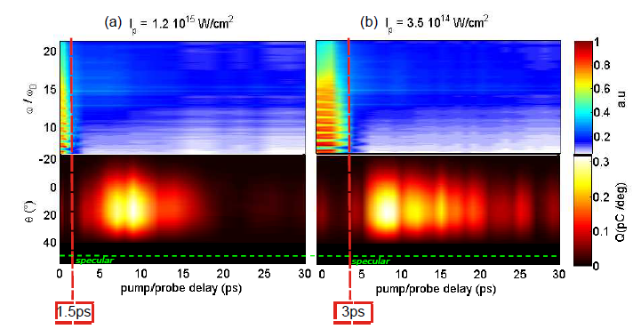
Scaling :
Notes:
40 nanomètres

Slide 29


M. Thévenet, 2015
Simulations PIC 2D
(EPOCH)
Accélération des électrons : Plasma ou Laser ???
Notes:
La charge colle bien avec les donnée expériemental
Angle d’ejection plus proche du spéculaire: on y reviendra
Validation de l’anticorrelation en régime purement CWE
On suggère un corrélation à a0 >1 (donnée expériementale pas assez concluante)

Slide 30




Les différents mécanismes d’accélération :
Résonance bétatron
Absorption résonante
chauffage JxB
Pukhov , Phys. Plasm (1999)
Chen, Opt. Express (2006)
Popescu , Phys. Plasm (2005)
Freidberg, Phys. Rev. Letter (1972)
Champs d’accélération
en surface
Importance de la longueur
du gradient
Chen , Optic Express (2006)
Getz , J. Of Exp. And Th. Physics (2005)
Notes:
Aborption résonnante
Déferlement (année 70):
Koch et Albritton, 1974: Accélération

Slide 31



Emission
[0 - 200 keV]
Direction spéculaire
Bastiani, Physical Review (LOA, 1997)
Trou
Electrons 10Mev
Mordovanakis, PRL (2009)
Trou
Electrons 0.8 Mev
Thévenet, Leblanc, Nat. Phys. (2015)
Notes:
When an intense laser pulse > 16W/cm2 reflecting at the critical density (which depense on the lase frequencies according to formula ,and 21 cm-3 in case of silica , 800nm) .
Reflected beam has ungone NL modulation with spectra extending to X-UV region , resulting in temporal domain to attosecond pulses .
Foe intensities nearly relativistic and above , laser field at the surface scale like TV/m , source for keV electrons.

Slide 32



Spectres expérimentaux
Spectres issus de simulations PIC (EPOCH)
Simulations PIC 2D
Notes:
Spectres issus des simulations: Simulated ejected electron spectra at the plasma boundary xb for Lg ¼ λ=40 (gray line) and Lg ¼ λ=5 (red line)
as they cross the plasma critical surface. (b) Ejected electron spectra for Lg ¼ λ=5 as they cross the plasma critical surface
(dotted line), 3λ and 9λ away from the plasma surface (red and black solid line, respectively).

Slide 33

Densité électrons
Electrons poussés par le laser
Ecrantage du laser par le champ électrostatique des ions
Le champ laser change de signe : accélération des électrons vers le vide
PUSH
PULL
Laser
Laser
Ions
Ions
+
+
+
+
+
+
+
+
+
+
+
+
+

Slide 34



0°
Lanex
Notes:
Spectres issus des simulations: Simulated ejected electron spectra at the plasma boundary xb for Lg ¼ λ=40 (gray line) and Lg ¼ λ=5 (red line)
as they cross the plasma critical surface. (b) Ejected electron spectra for Lg ¼ λ=5 as they cross the plasma critical surface
(dotted line), 3λ and 9λ away from the plasma surface (red and black solid line, respectively).

Slide 35

0°
Lanex
Interaction laser-électrons dans le vide ?
Modélisation ?
Notes:
Spectres issus des simulations: Simulated ejected electron spectra at the plasma boundary xb for Lg ¼ λ=40 (gray line) and Lg ¼ λ=5 (red line)
as they cross the plasma critical surface. (b) Ejected electron spectra for Lg ¼ λ=5 as they cross the plasma critical surface
(dotted line), 3λ and 9λ away from the plasma surface (red and black solid line, respectively).

Slide 36



Origine de la force pondéromotrice :
VLA = ‘Vacuum Laser Accerelation’
Equations de Maxwell dans le vide
Thévenet, Leblanc, Nat. Phys. (2015)
Propagation z
Force pondéromotrice :
Indépendante de la polarisation
5041 particules test
injection v = 0, t=0
réparties cylindre w0,Zr
a0=1

Slide 37


A retenir:
optimum de charge éjectée
trou pondéromoteur
dû au laser réfléchi
(miroir plasma)
VLA possible à court gradient

Slide 38



Mesure de l’expansion du plasma
Introduction technique SDI : « Spatial Domain Interferometry »
Mesure de la vitesse d’expansion
Publié dans Optics Letters 2015
Reconstruction du profil plasma en 2D ?
CWE sur cible solide
Observation de l’optimum CWE
Contrôle du contraste laser
Dynamique à très court gradient ?
Electrons sur cible solide
Anticorrélation électrons-CWE avec gradient
Génération d’électrons [50 – 500keV]
Mise en évidence du rôle de la charge d’espace en surface
Publié dans Physical Review Letters 2016
Dynamique de l’intéraction dans le vide ?

Slide 39
Thèse F. Böhle
Génération d’impulsion 4fs, 2mJ, CEP, sur cible
Expériences
kHz
Intensités relativistes:
Dynamique électronique attoseconde (effets CEP)
Sources d’impulsions attosecondes intenses
Détection électrons/harmoniques
Corrélation avec l’expansion du gradient plasma
Contrôle des mécanismes d’accélération (effets CEP)
Source d’électrons femtosecondes > MeV
Notes:
On est 20 000 fois plus dense dans les solides que dans les gazs, ce qui explique pourquoi la charges est plus élevée, en revanche le facteur tombe à 100 à la surface du plasma

Slide 40
LOA – PCO group
LOA – APPLI group
Jean-Phillippe Rousseau
Maxence Thévenet
Stefan Haessler
Benoît Beaurepaire
Brigitte Mercier
Aline Vernier
Aurélie Jullien
Jérôme Faure*
Gregory laquaniello
Hermance Jacqmin
CEA
Frederik Böhle
Rodrigo Lopez-Martens*
Fabien Quéré*

Slide 41



Gradient court
Augmentation de la charge après défocalisation
Structure exotique dans profil à gradient court
Confinement des orbites électroniques
dû au champ magnétique
J.P. Geindre, P. Audebert and R. Marjoribanks, PRL (2006)

Slide 42





Avant une expérience sur cible:
taux de répétition: 1kHz
Microscope optique:
cible
tirs reproductibles
révolution
Intégration 100 ms
automatisation
des séquences
A. Borot PhD (2012)

Slide 43



Impulsion lors de l’injection dans le laser
Thévenet, Leblanc & al. Nature Phys. (2015)
laser | a0 | Zr (microns) | Profil spatial électrons | Conditions initiales d’injections | Gain dû au laser
Salle Noire | 0.8 | <10
UHI100 | 3
Notes:
Determination de la longueur de déphasage:
Expression de la phase laser
Equation de conservation du moiment canonique

Slide 44

M. Thévenet, 2014
Simulations 2D PIC
Notes:
Short gradient necessary for CWE < 0.05lambda
Long gradient for efficient electron emission
Critique de R.: « I recall as saying that
a phase wave appears in the density gradient around critical, owing to the natural de phasing of local plasma waves, this phase wave is capable of trapping and accelerating the right part of the warm tail of the electron distribution, a bit like a surfer catching a wave by paddling. » : Ref Albritton (Ref74):

Slide 45


Slide 46


Synchrotron
Rayonnement Laser Electron Libre
500m
1km
(+) émission intense
(+) Faible divergence
(+) Spectre modulable
(+) Durée ps-fs
(-) couteux
(-) volumineux
Alternative: interaction laser-plasma
Notes:
Il existe des technique conventionnelles de gnération de faisceau d’électrons ou de photon. Citons l’exemple de l’exemple des générateur de rayon X ou des microscope électronique, très largement répendu car « relativement bon marché ». Il repose tout deux sus une génération par décharge. On peur leur opposé des sources beaucoup performantes à savoir les synchrotron et XFEL pour leur avantages. Toutefois, les dimensions des images parlent d’elles même: ces instanallations sont couteuses et volumineuses. Notre approche est dont la générations utlisant des schéma d’intéraction laser-plasma, et dans notre groupe puls particulièrement: sur miroir plasma.

Slide 47




Quéré & al, PRL (2006)
PIC EUTERPE
I=4.10¹⁷ W.cm⁻²
L=λ/15
Relativistic Oscillating Mirror (ROM) :
Génération à la surface critique
Spectre = fonction de l’intensité laser
Hautes intensités : a0 > 1
Coherent Wake Emission (CWE) :
Génération dans le plasma
Spectre = fonction de la densité maximale du plasma
Intensités modérées a0 < 1

